Slide 1
東吳大學 X 理律學堂
法律科技學 – Fundamental（一）
張培莉助教

Slide 2
Anaconda安裝

Slide 3
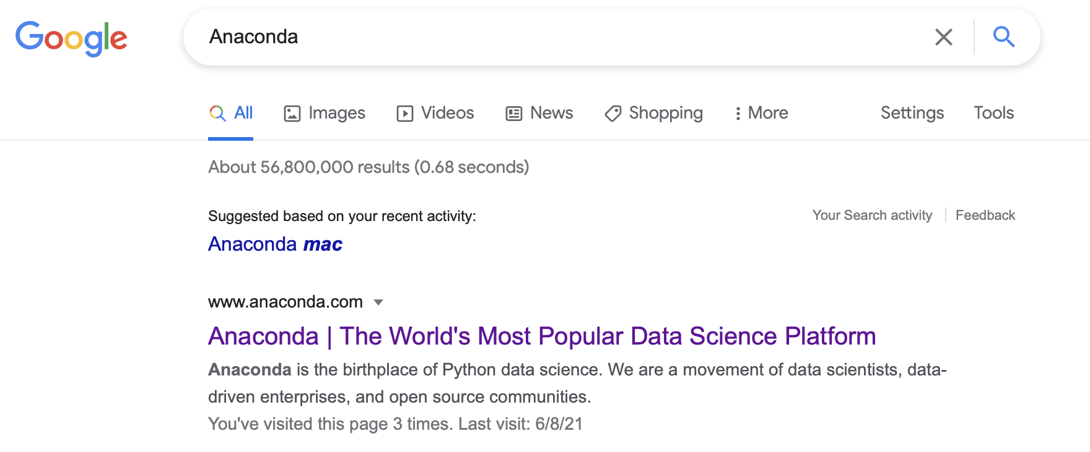
網頁搜尋： Anaconda or 網址搜尋： https://www.anaconda.com

Slide 4
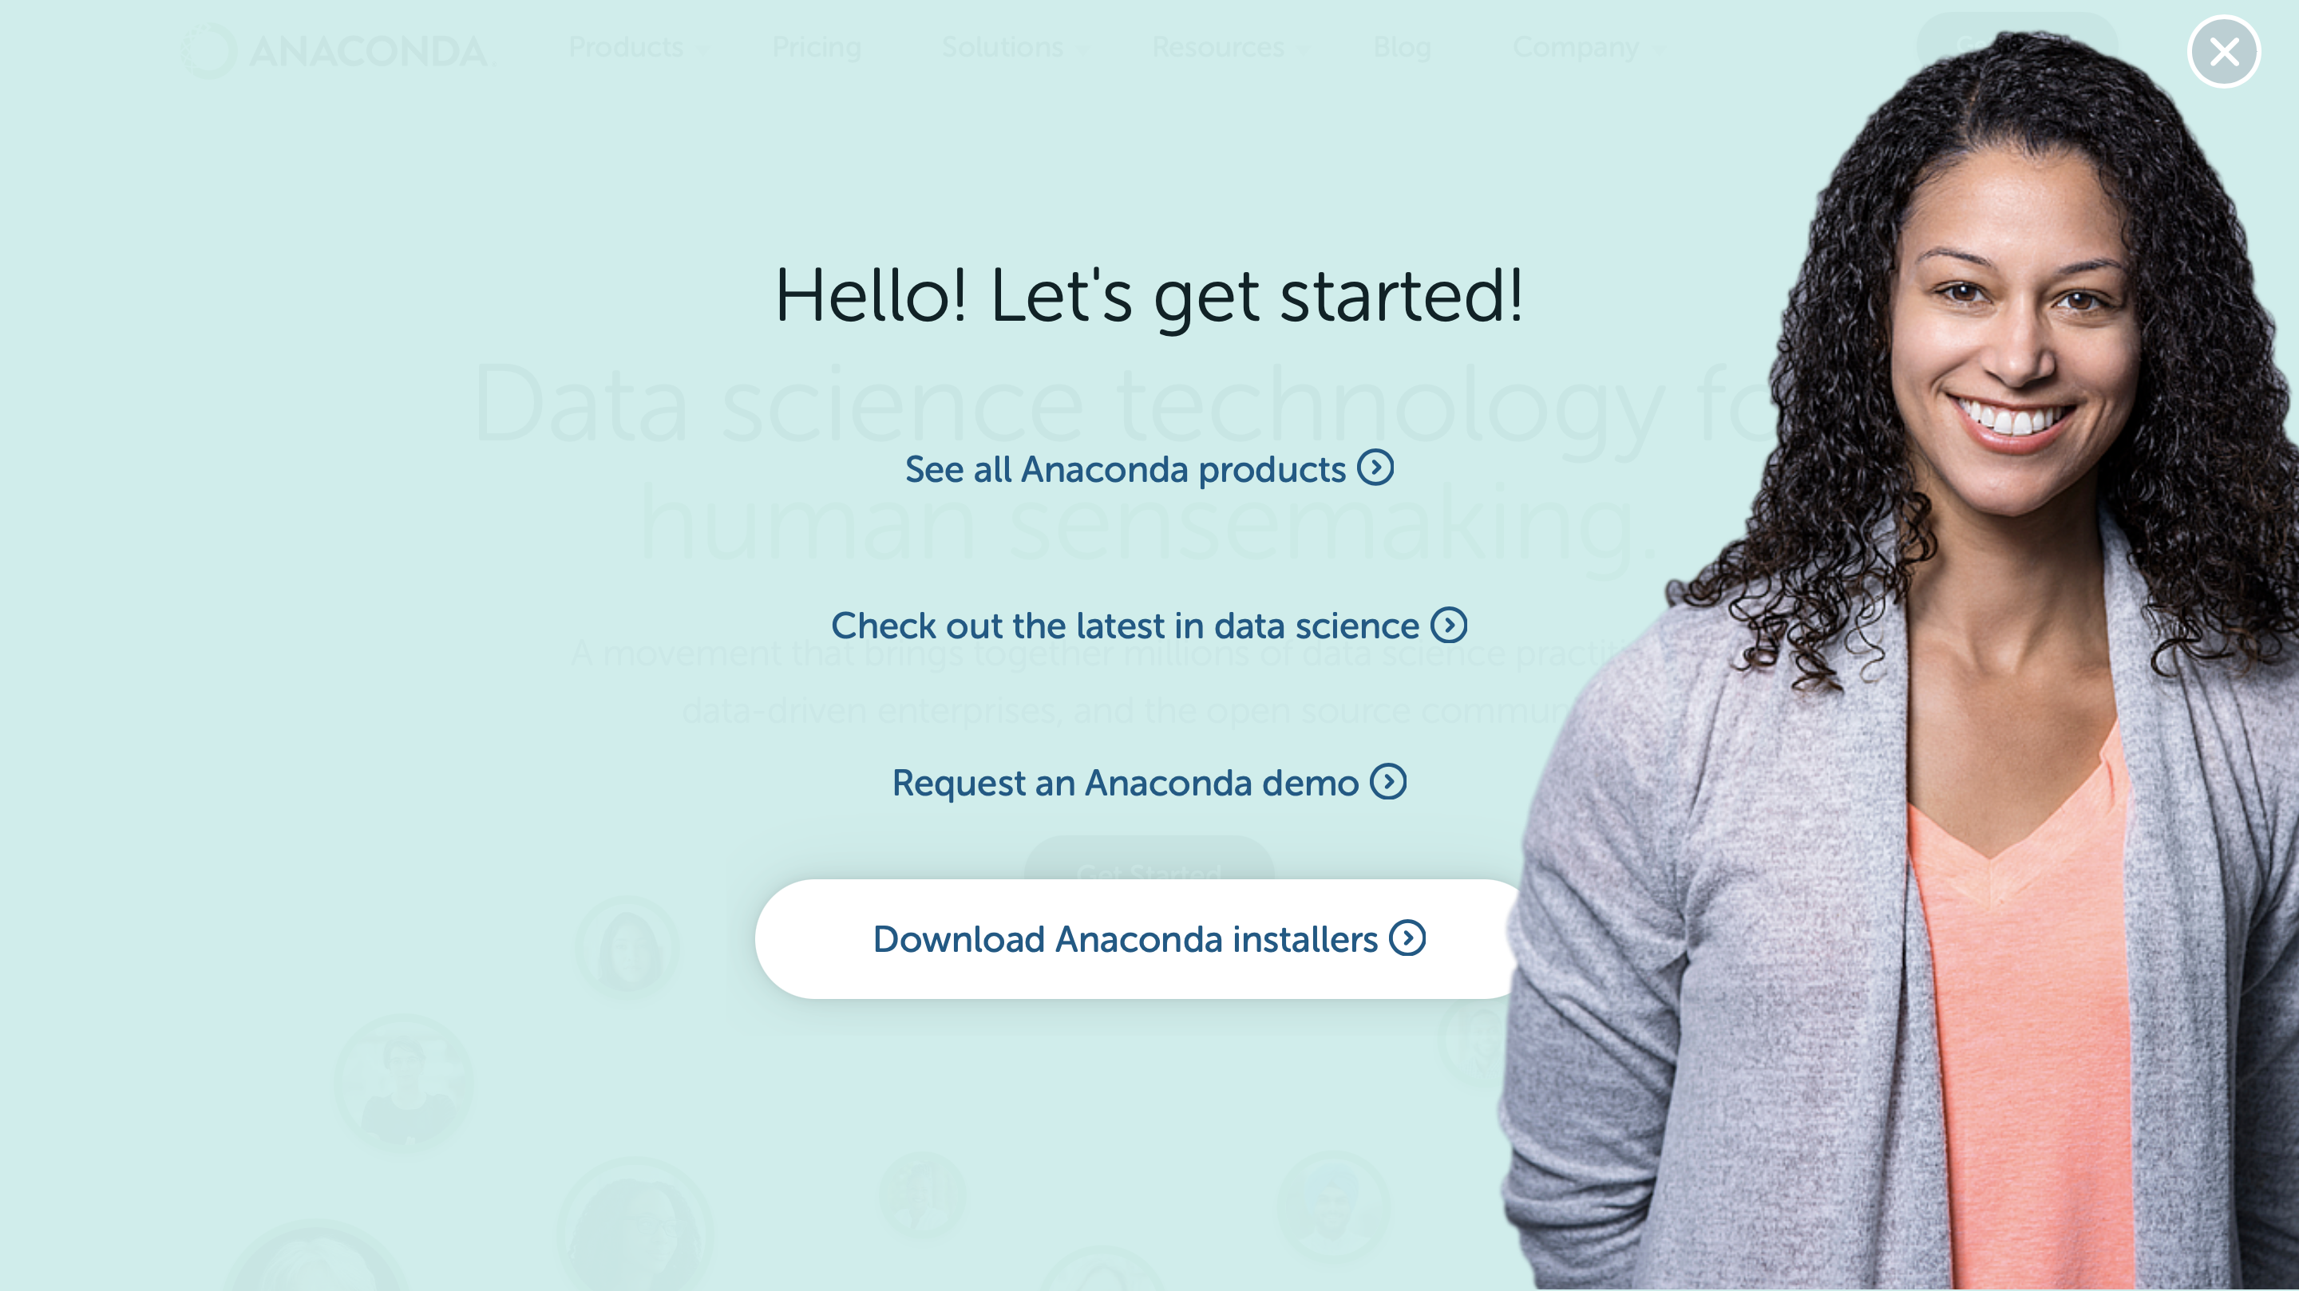
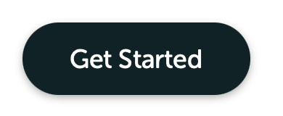
1. 點擊 Get Started！
2. 點擊 Download Anaconda！

Slide 5
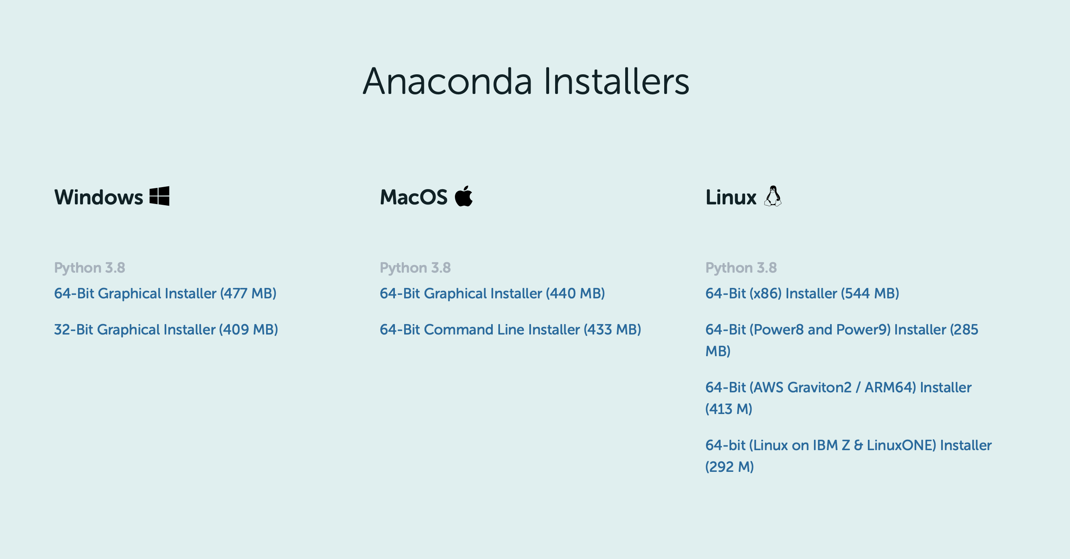
Windows用戶依照自己電腦位元選擇版本
點選左下角「開始功能表」
點擊設定 -> 系統 -> 關於
確定「系統類型」底下是 32-bit 或是 64-bit

Slide 6
GitHub檔案下載

Slide 7
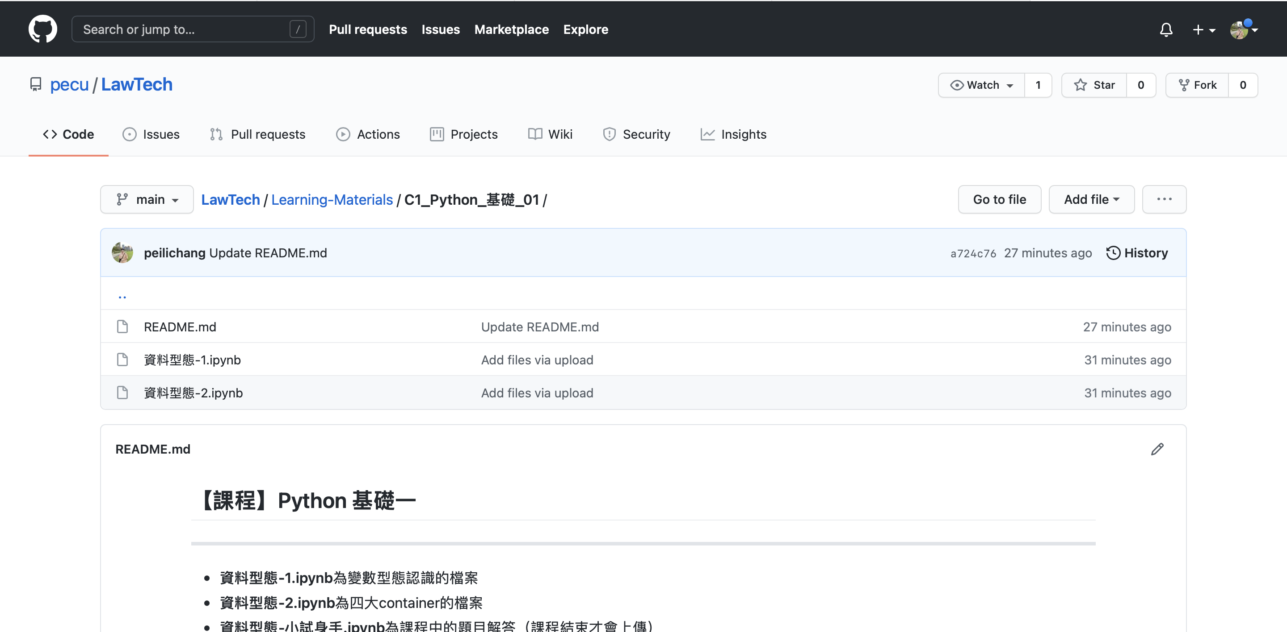
連結到GitHub頁面後點選要下載的ipynb檔
STEP1 勾選新增的Untitled Folder
STEP2 點擊左上方Rename
STEP3 將名稱更改為「東吳x理律 法律科技學」

Slide 8
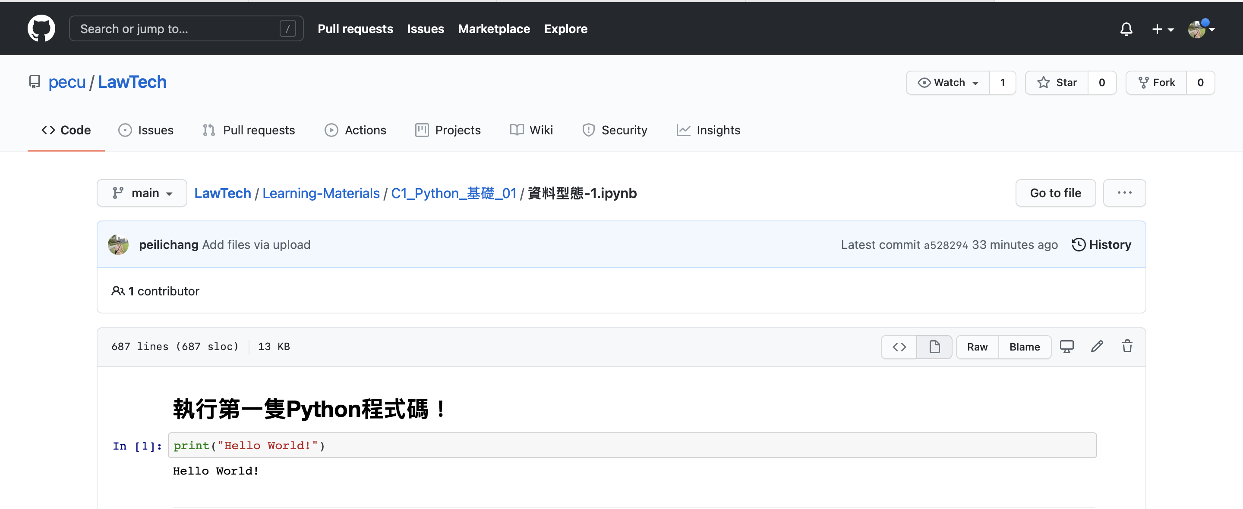
對Raw按右鍵下載檔案

Slide 9
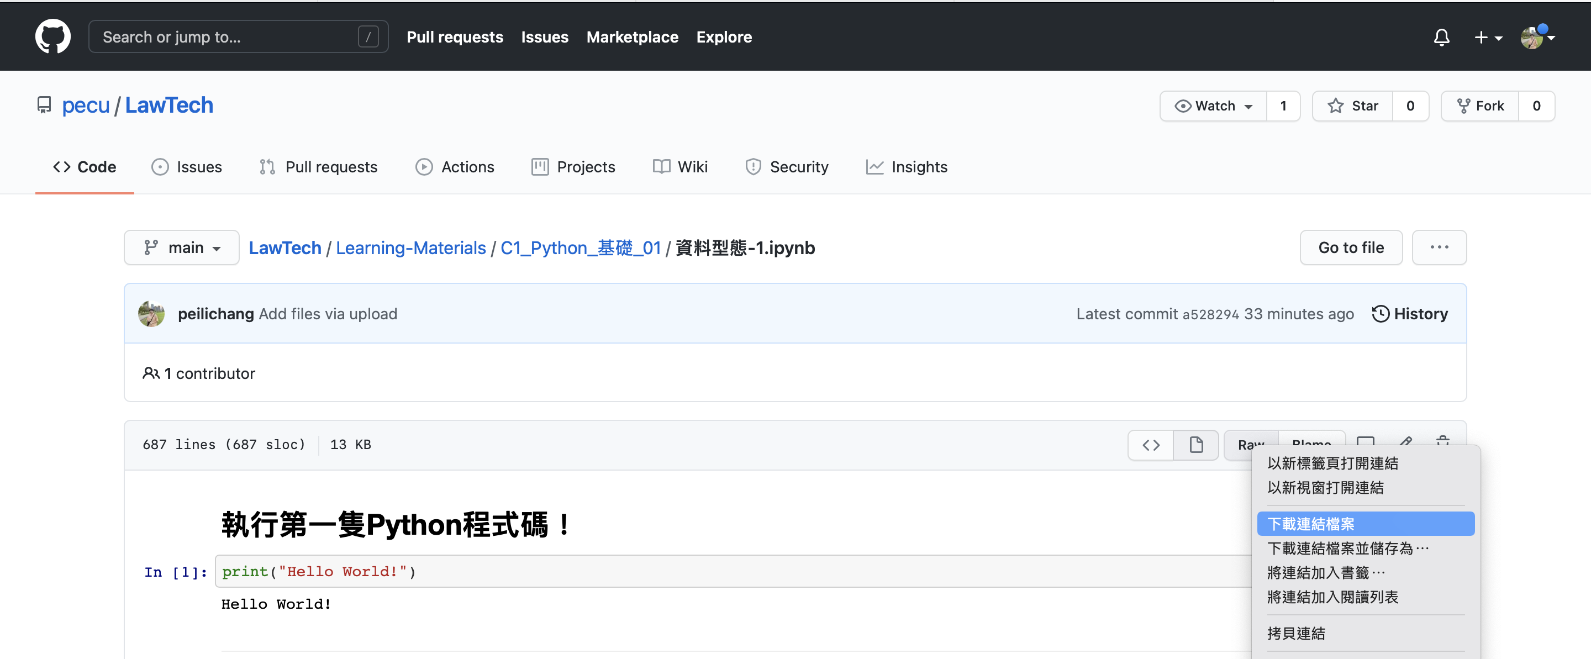
已經載好Anaconda的人可以直接下載檔案到路徑

Slide 10
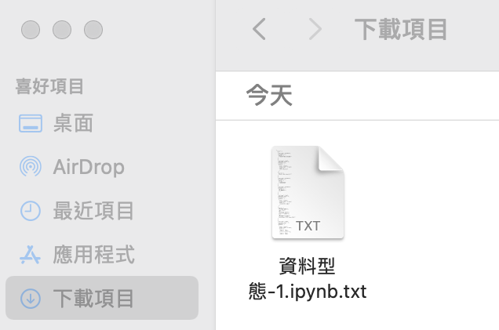
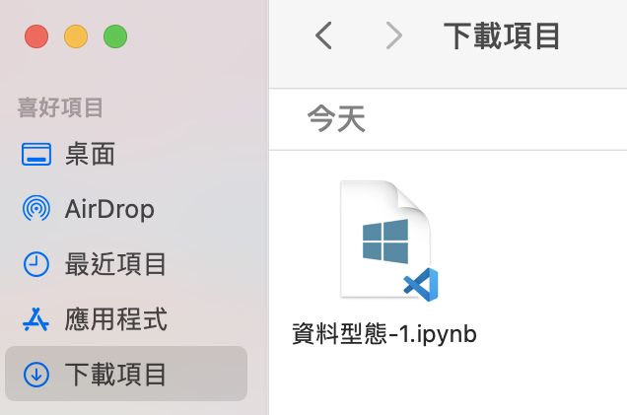
若檔案名稱不是.ipynb結尾

Slide 11
Jupyter Notebook
基本操作＆資料型態介紹

Slide 12


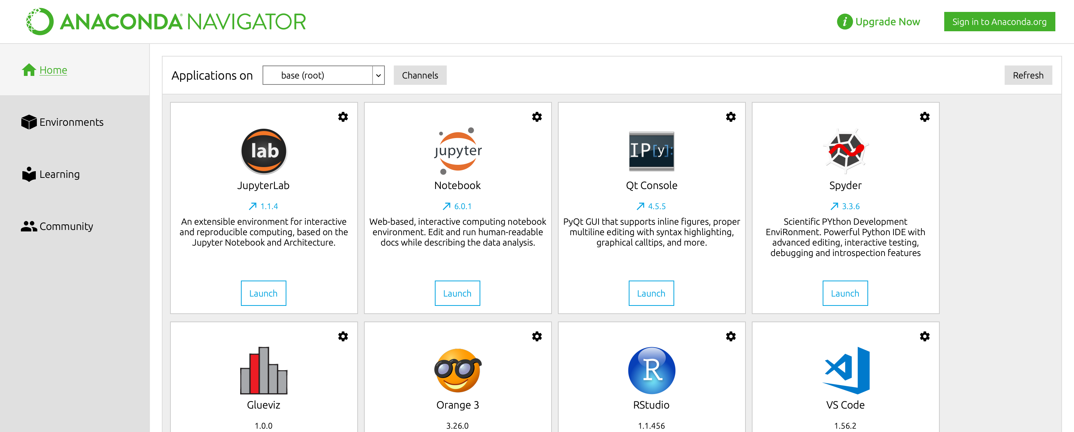

Slide 13
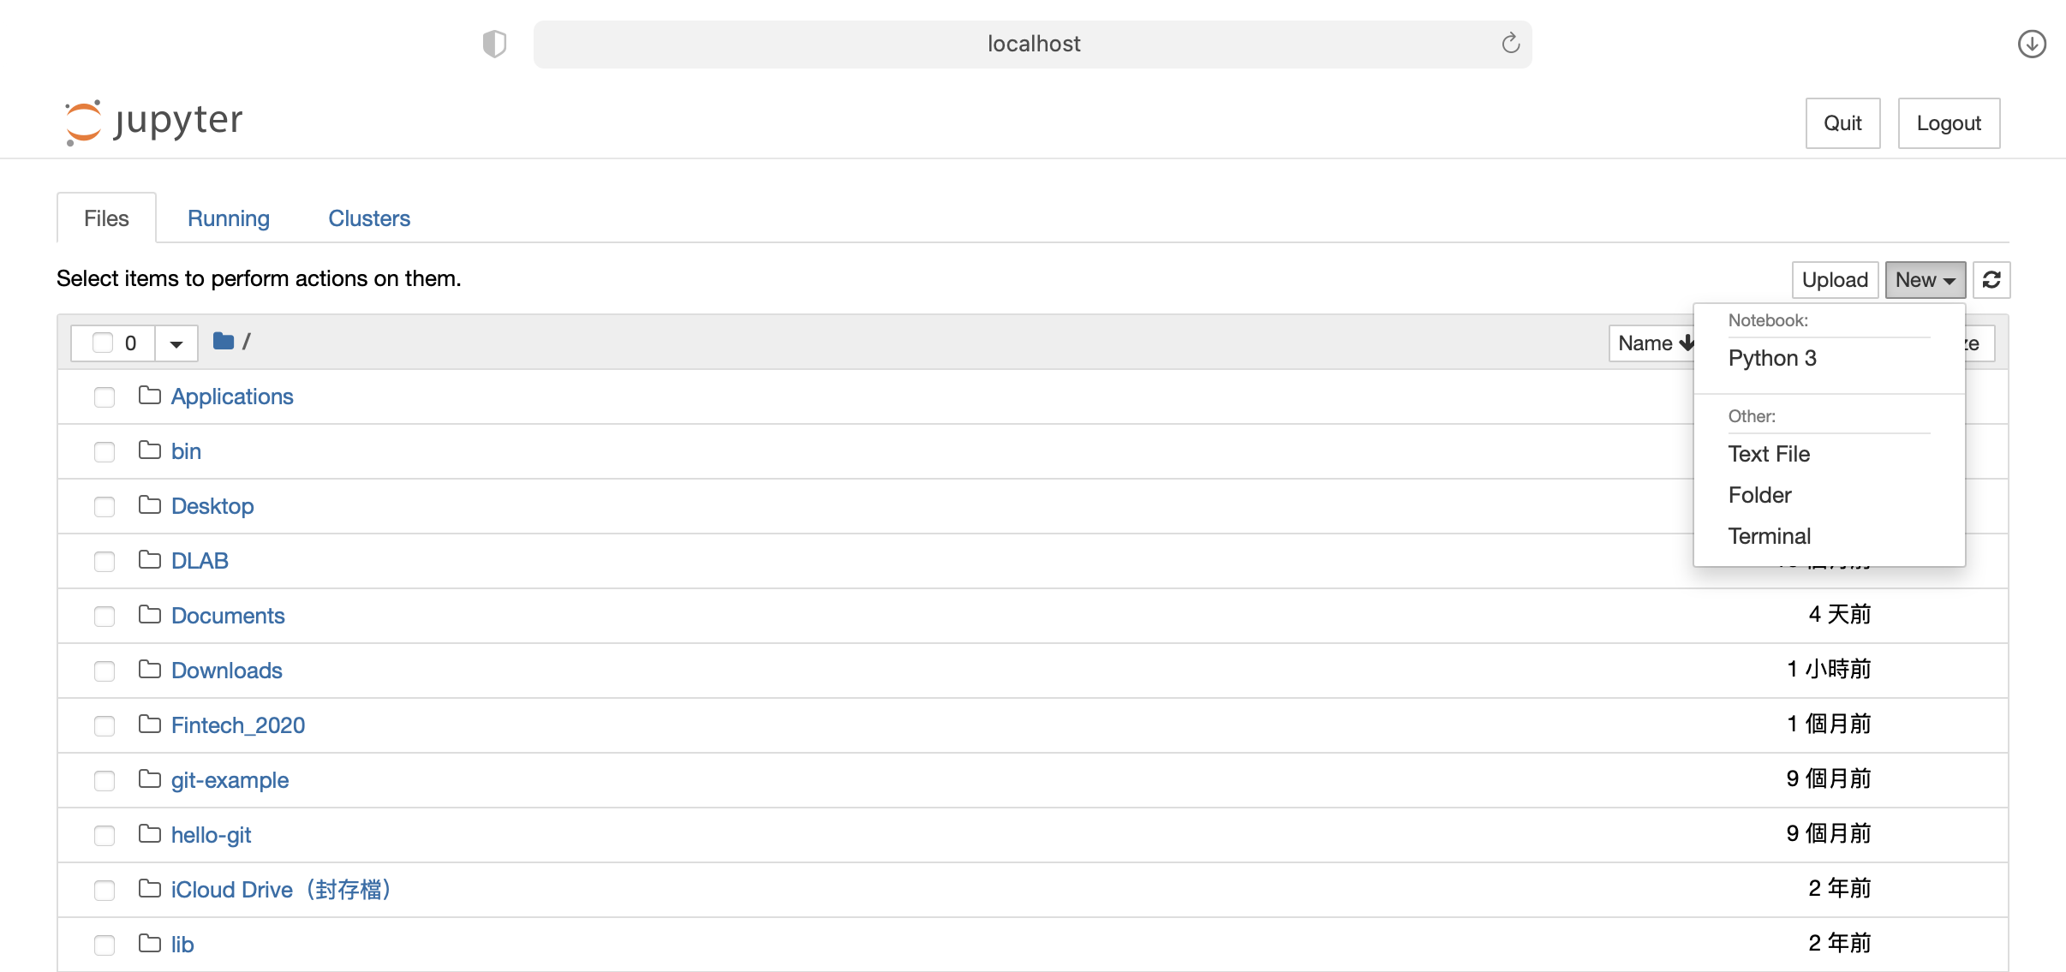
打開Jupyter後就能看到當下的位置畫面
點擊New後可新增
程式畫面
文字檔
資料夾
終端機

Slide 14
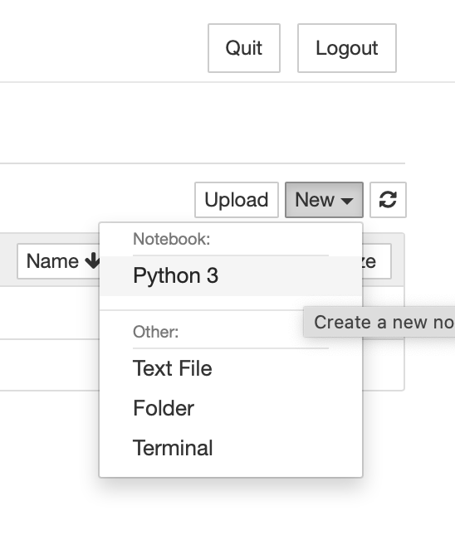
一起建立專案資料夾吧！
請New一個Folder

Slide 15
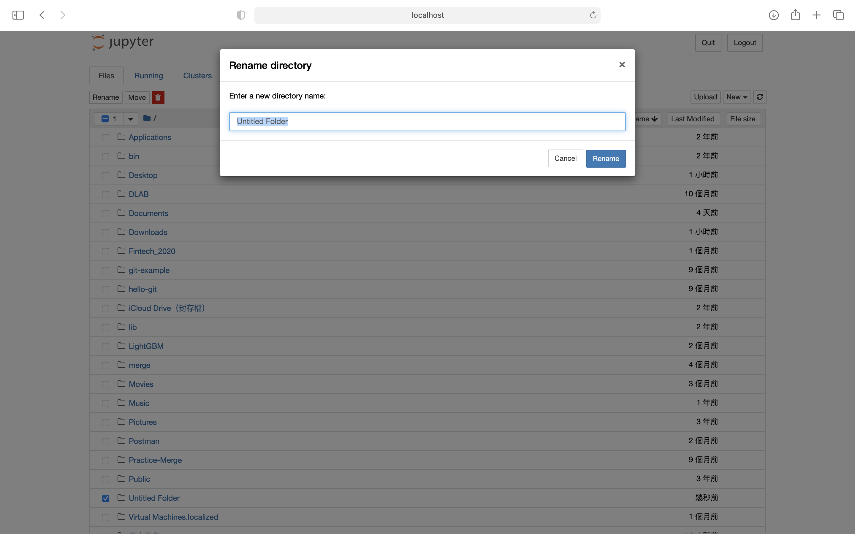
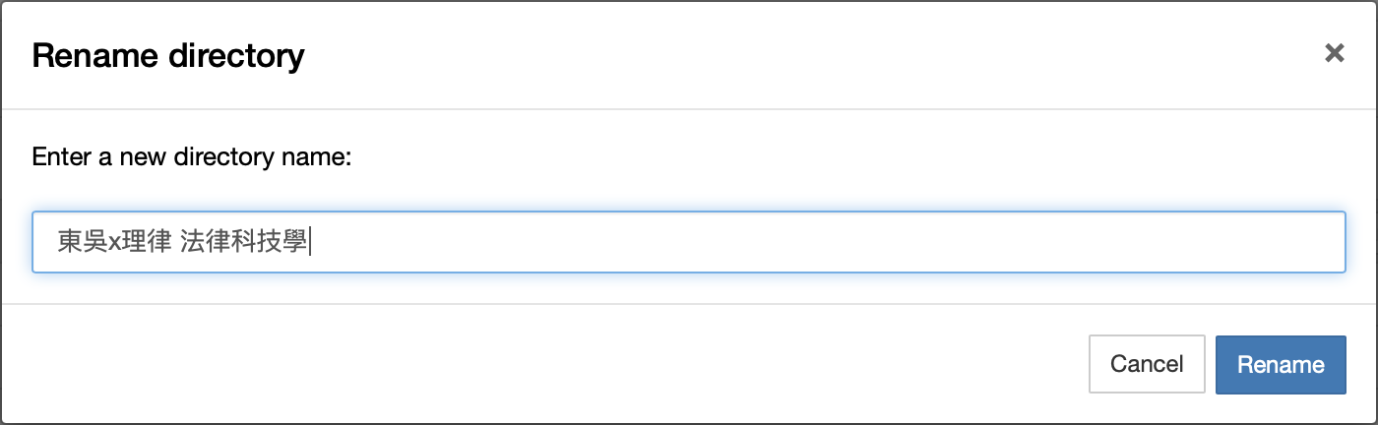
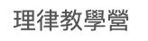
並取名為「東吳x理律 法律科技學」
STEP1 勾選新增的Untitled Folder
STEP2 點擊左上方Rename
STEP3 將名稱更改為「東吳x理律 法律科技學」

Slide 16
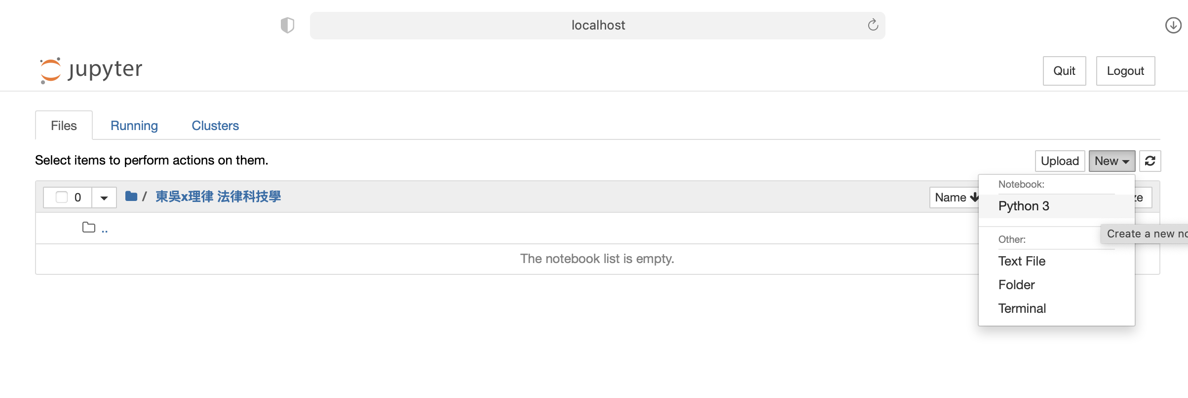
進入剛剛建立的資料夾後，即可在New一個程式檔

Slide 17
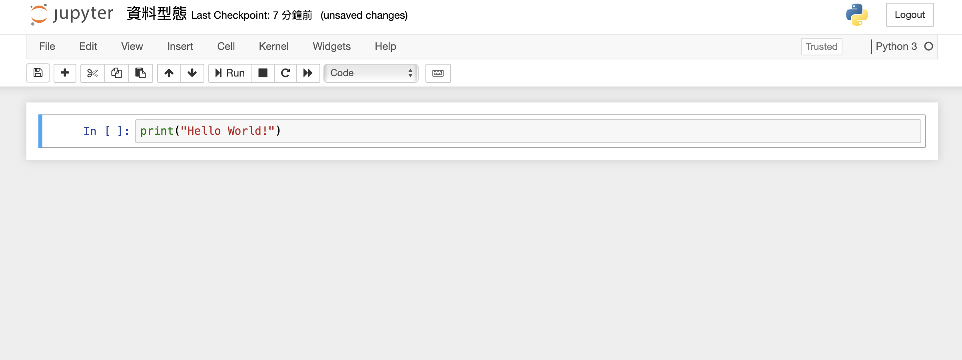
立刻來建立我們的第一支Python程式吧！
點擊即可變更檔名
請照著畫面輸入
print(“Hello World!”)
並使用Shift+ Enter鍵執行

Slide 18
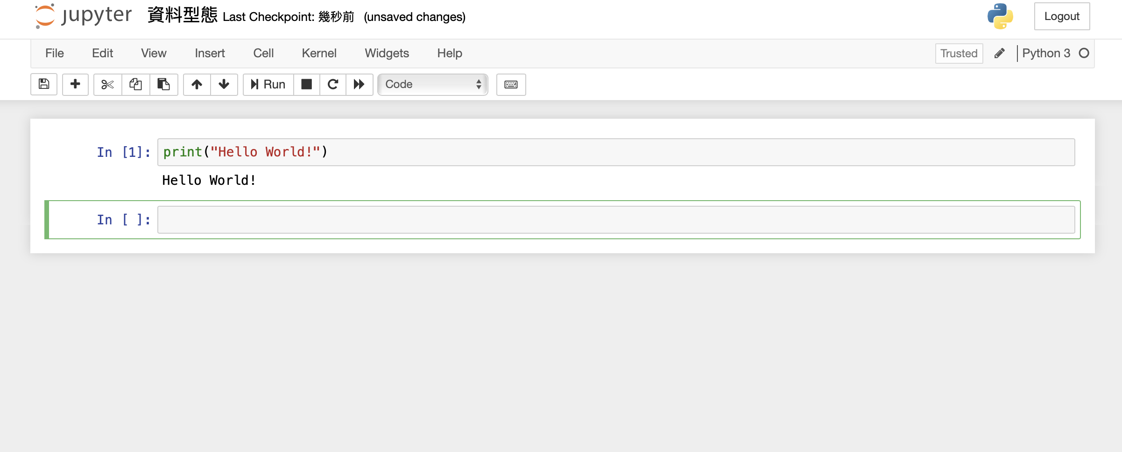
恭喜你寫出了第一隻Python程式！
print (要印的資料)

Slide 19
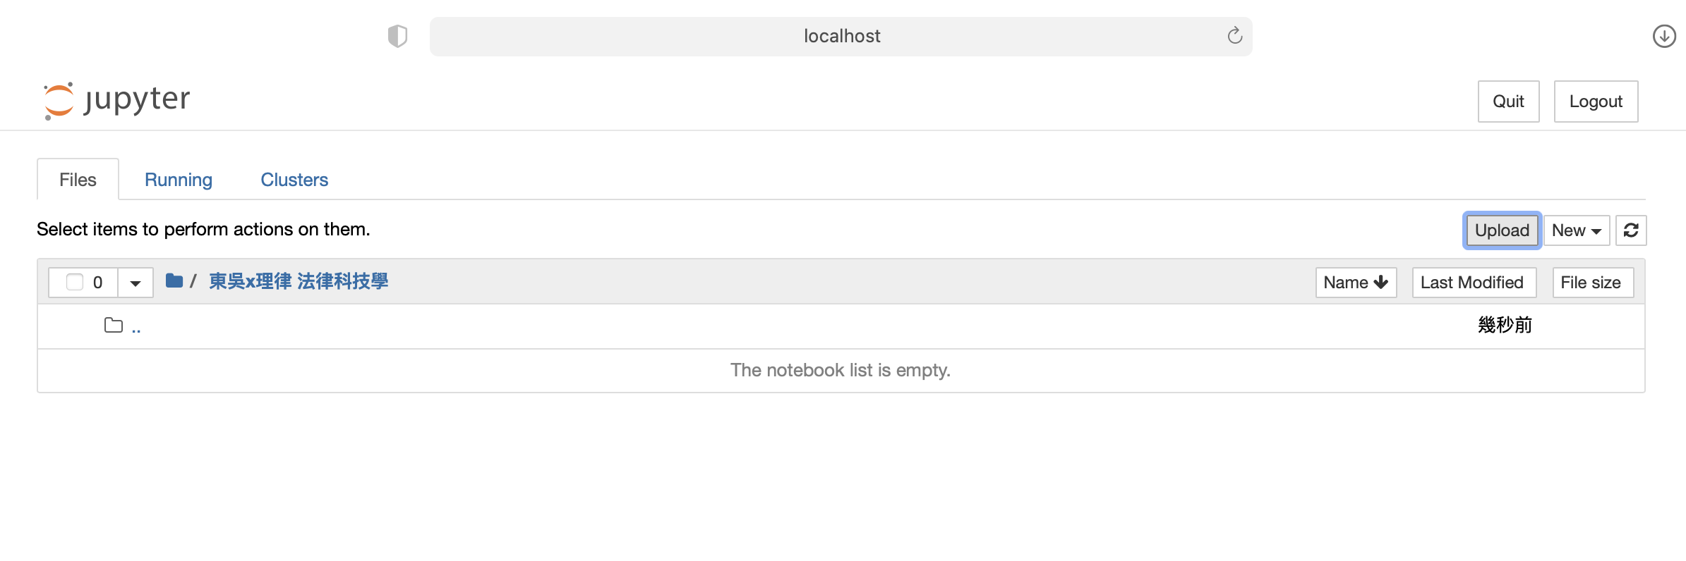
上傳剛剛下載的ipynb檔
STEP 1
STEP 2

Slide 20
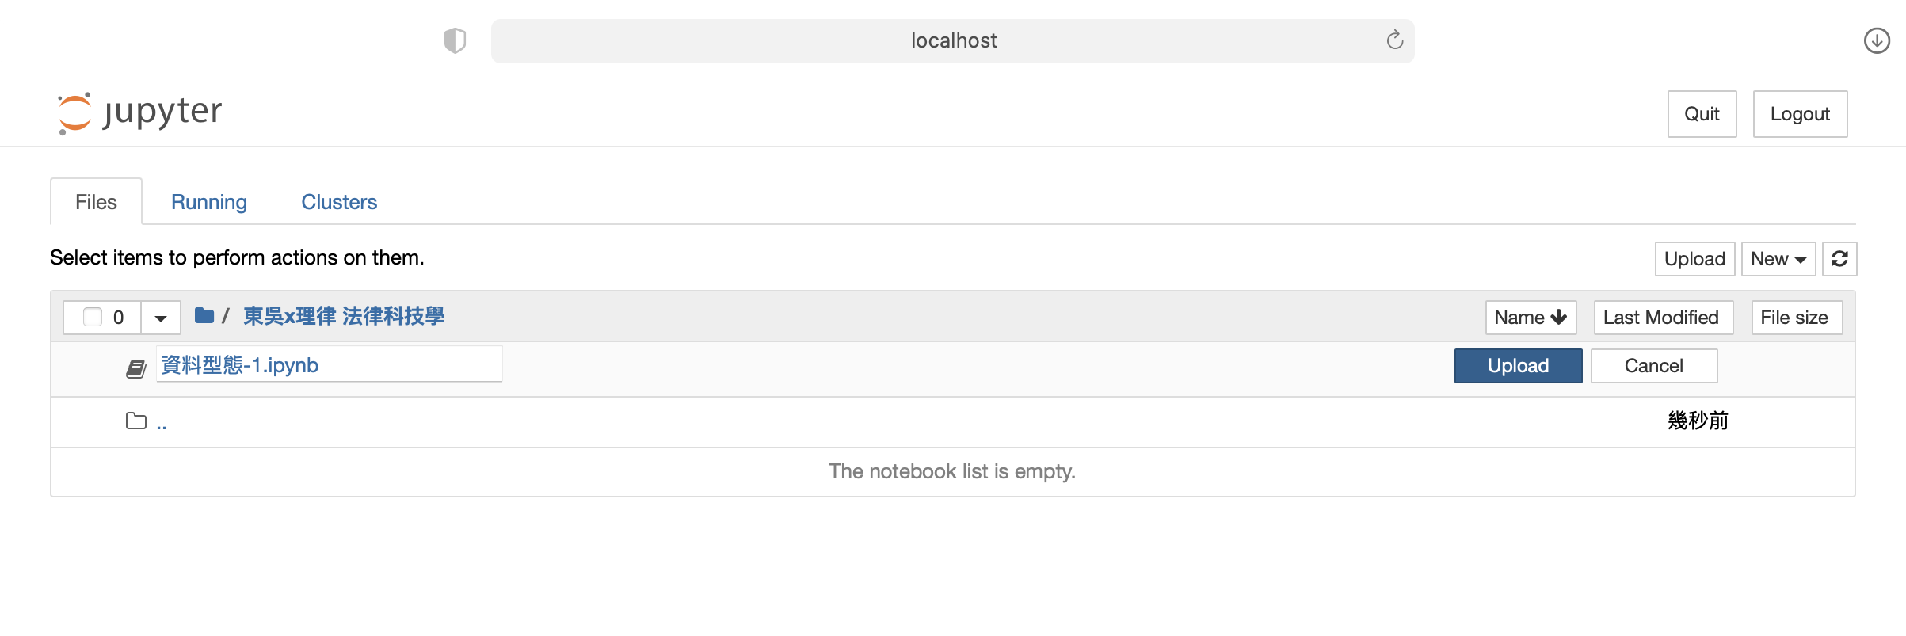
再點擊Upload即可完成檔案上傳

Slide 21
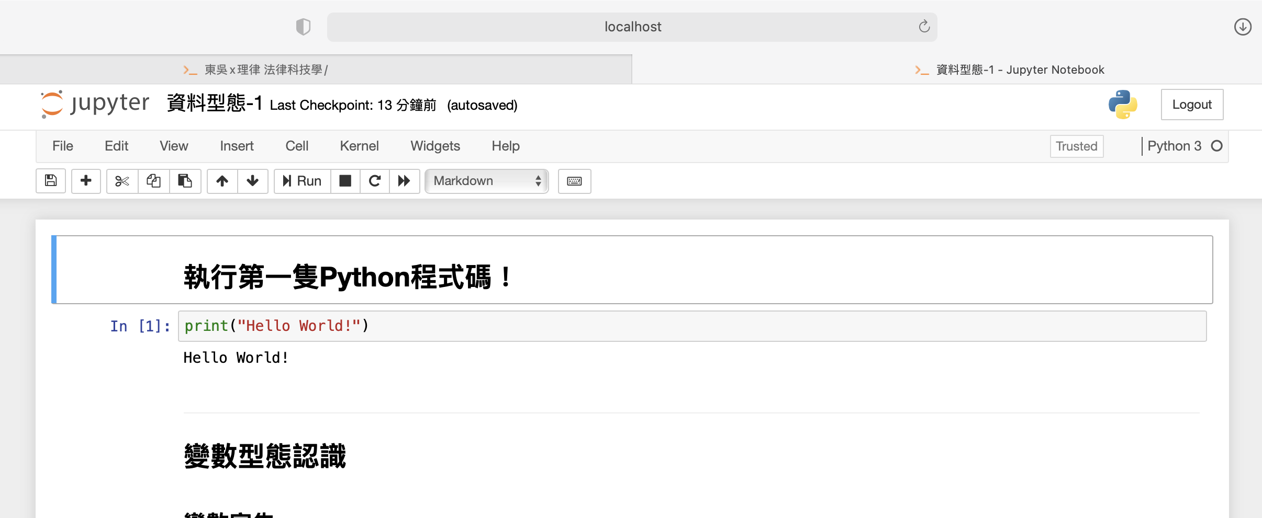
恭喜你成功上傳檔案！

Slide 22
變數型態認識
int、float、str、bool
整數
浮點數
字串
布林值

Slide 23
變數是什麼？
在寫程式時，一定都會使用到宣告變數
其實宣告指的就是透過等號（=）賦予變數一個值
以等號做區隔
Num = 500
左邊為變數（Variable）
右邊為要賦予的值
可以是數字、文字或是一段運算式

Slide 24
變數如何命名？
只能包含英文、數字和底線
不能是保留字 Ex : int、 float
英文大小寫不同即視為不同變數名稱
變數名稱不能有空格，通常用底線替換
Ex : number_id、UserName
變數的命名有幾個需要注意的地方

Slide 25
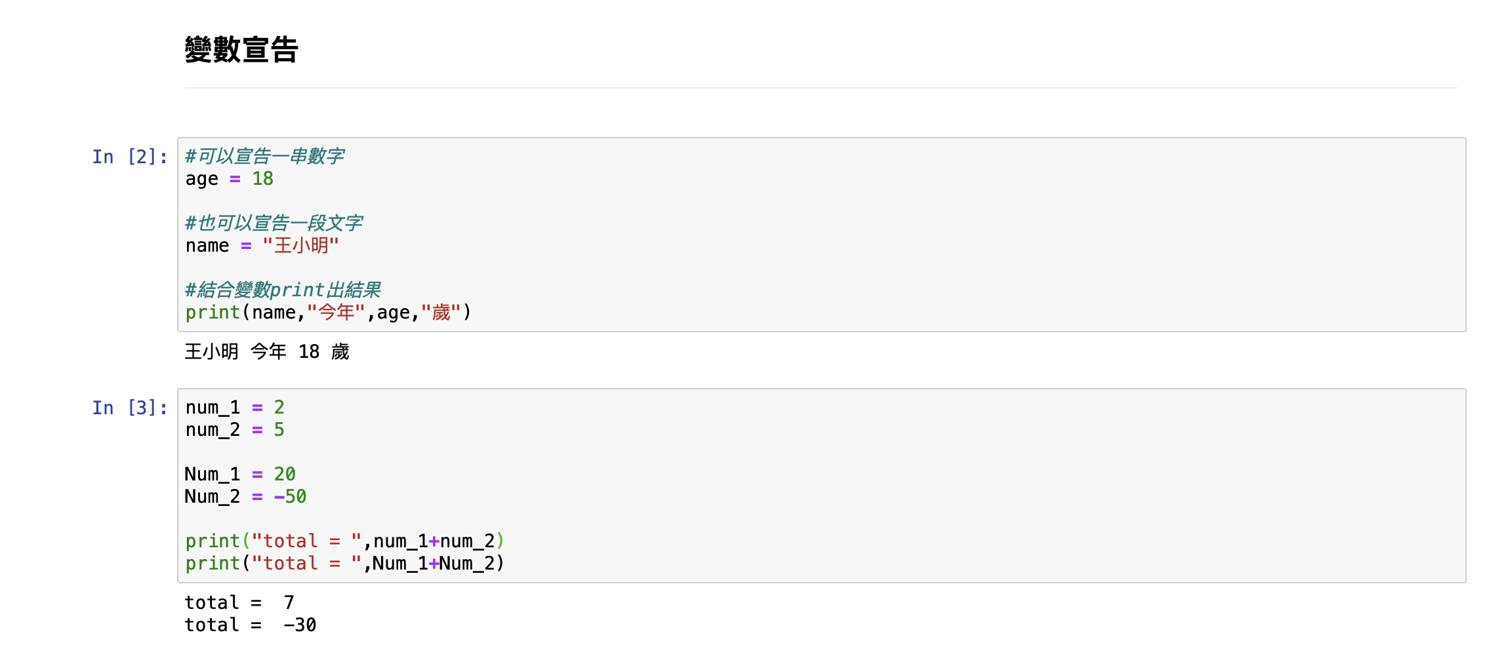
看一下大小寫字母是否會影響變數宣告

Slide 26
變數型態認識
Python 表示式 | 全名 | 型態 | 範例
int | integer | 整數 | 1、2、3、4......
float | floating-point | 浮點數（小數點） | 3.141592、88.25、3.0......
str | string | 字串 | “需用引號包起來”、 '30'
bool | boolean | 布林值 | True & False

Slide 27
運算子認識
表示式 | 運算 | 表示式 | 運算
+ | 加法 | ** | 次方
- | 減法 | // | 取整數
* | 乘法 | % | 取餘數
/ | 除法 | ( ) | 括號
在Python的運算中一樣是「先乘除，後加減，有括號先做！」

Slide 28
那我們就進入程式碼實作部分，讓大家更能理解不同變數型態的差別吧！

Slide 29
數值型態

Slide 30
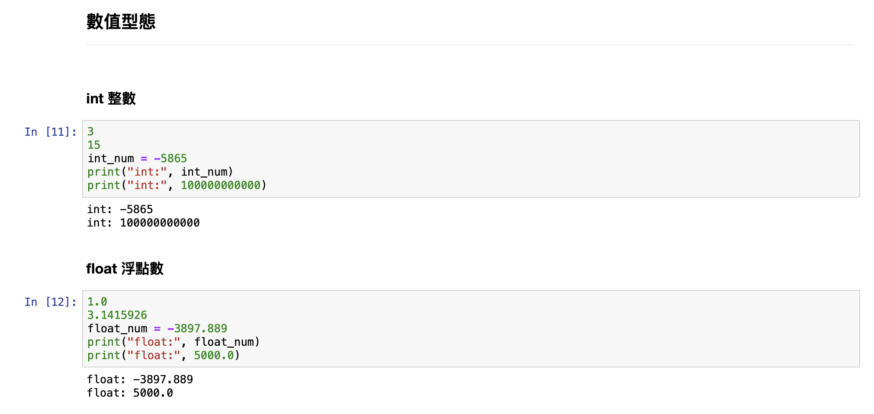
直接輸入數字並不會照成程式碼錯誤

Slide 31
可直接print出數字，或是利用宣告的方式

Slide 32
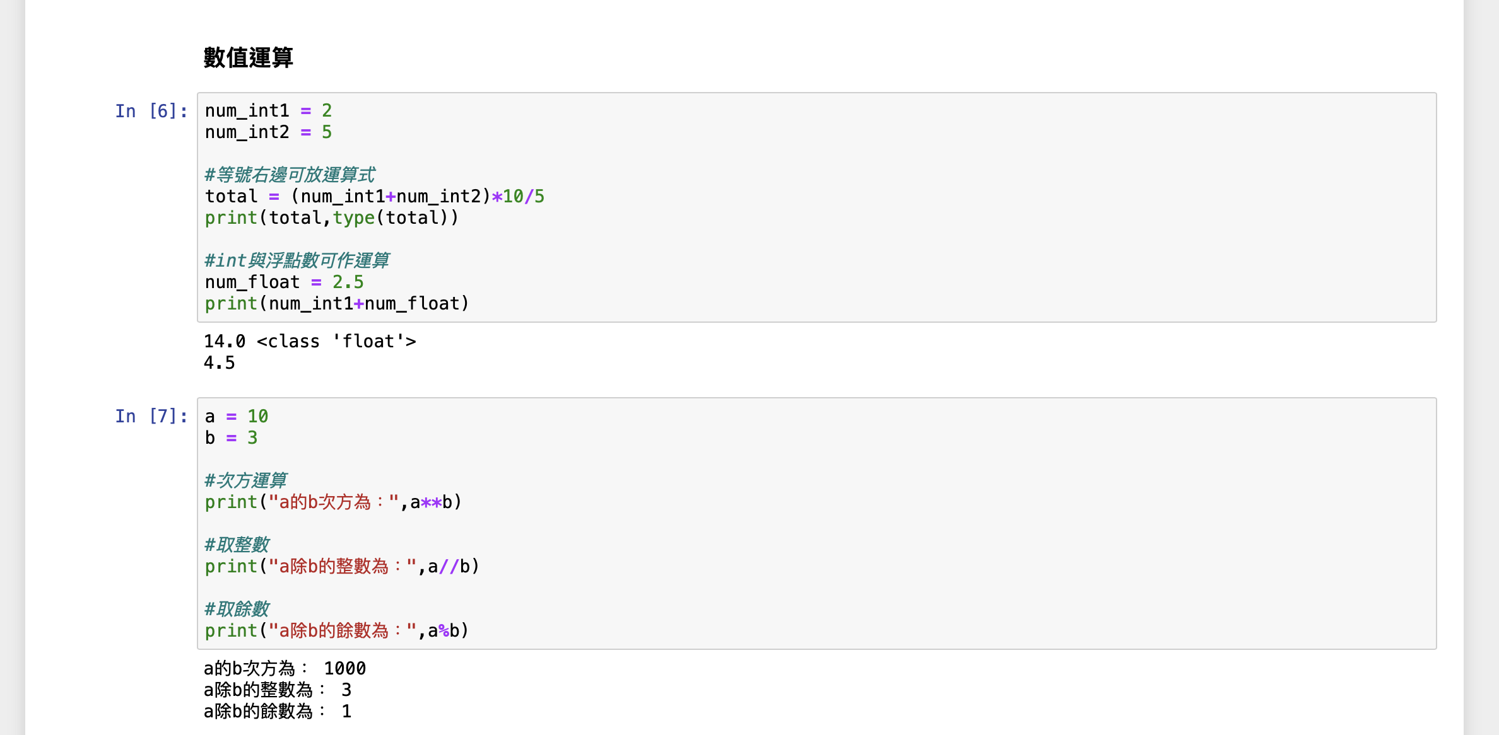
可利用type( )查看變數型態！

Slide 33
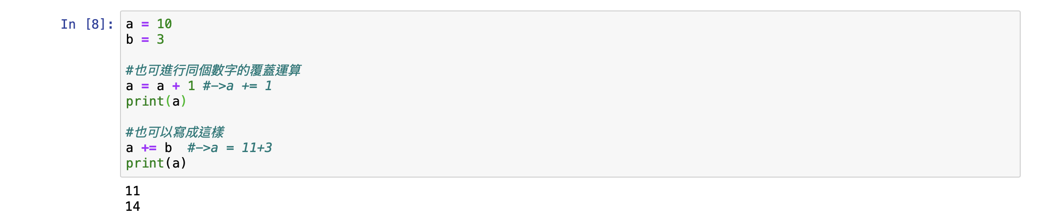
利用+=、-+、*=、/=進行運算！
a += b
= a+b
先進行自身的運算後，再覆蓋回a

Slide 34
字串型態

Slide 35
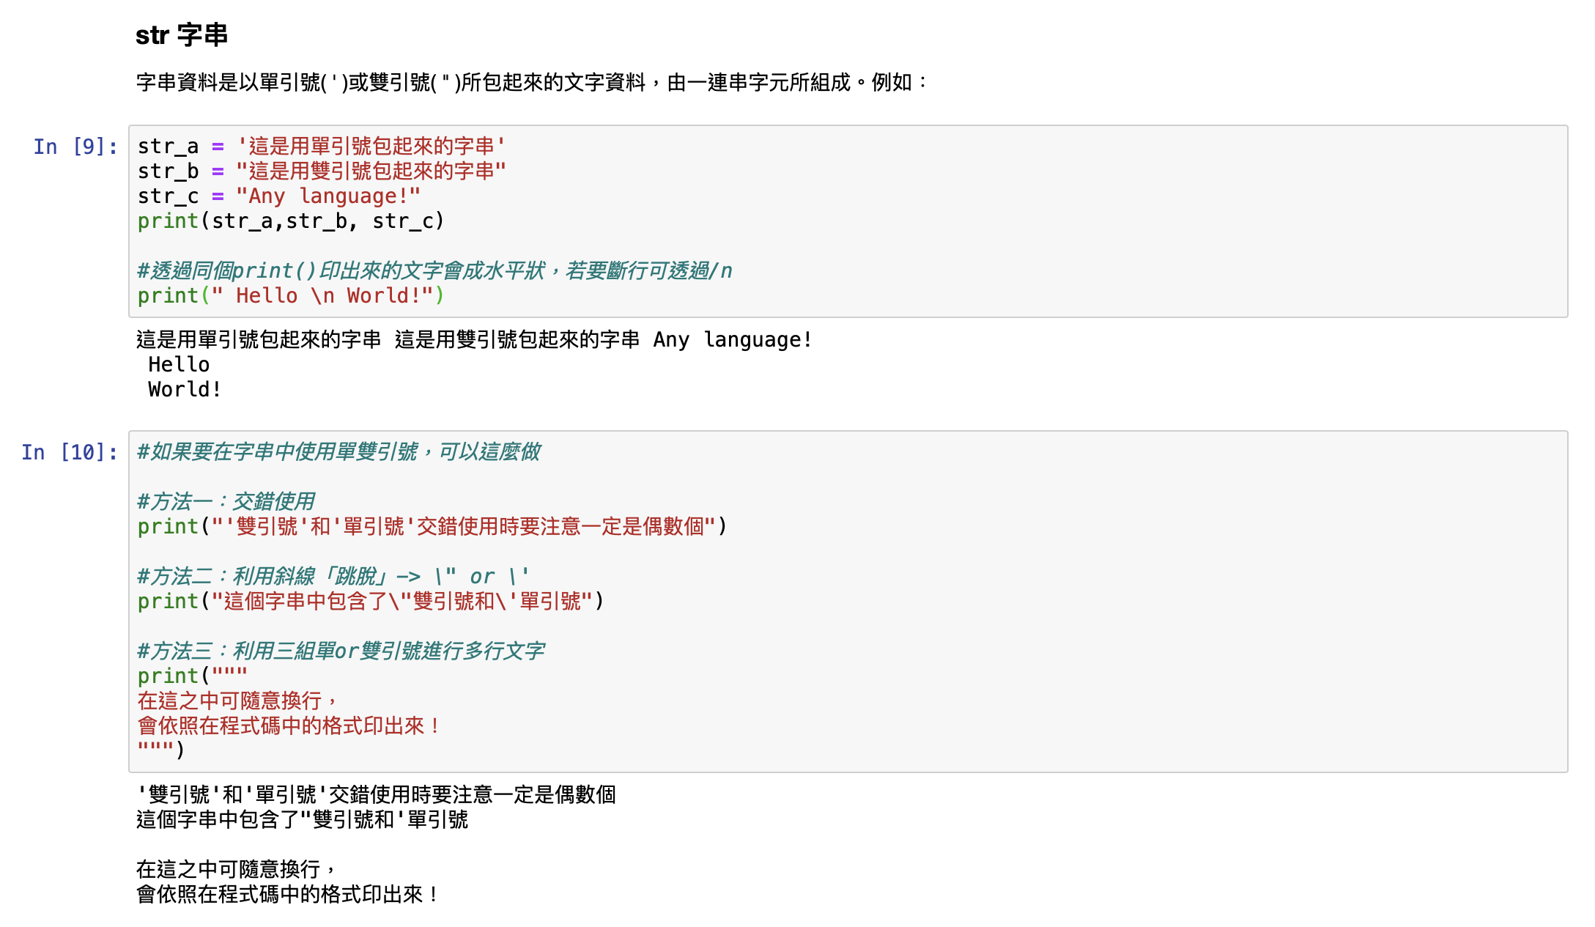
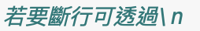

Slide 36
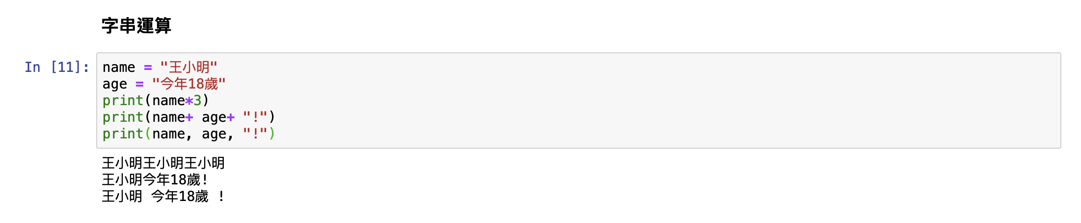
利用＊做字串的重複列印、用＋做句子合併
用逗點相隔的會有空格在中間

Slide 37
字元

Slide 38
什麼叫做字元（Character）？
在字串中，每一個字都是一個單獨的字元，且利用index記載了位置
在電腦的世界中，索引（index）是從0開始的！
2
3
9
11
x = "Hello World!"
0
1
4
5
6
7
8
10

Slide 39
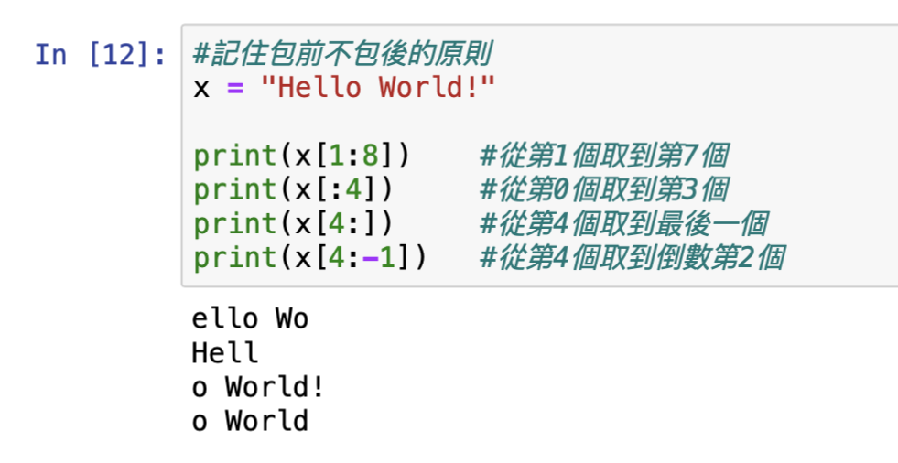
接下來就能夠利用索引（index）去操作字串中的字元
4
0
1
3
4
7
10
x = "Hello World!”

Slide 40
布林值

Slide 41
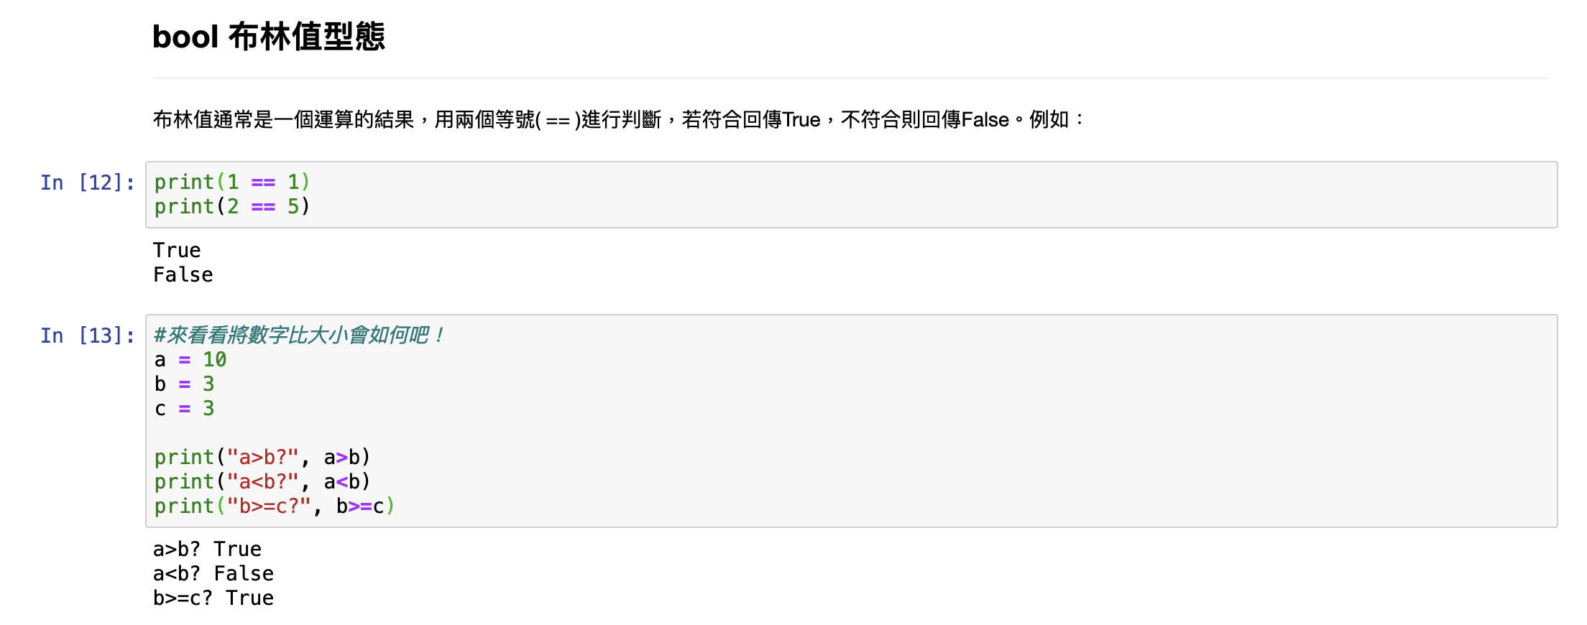
可利用>、<、>=、<=、==做邏輯判斷

Slide 42
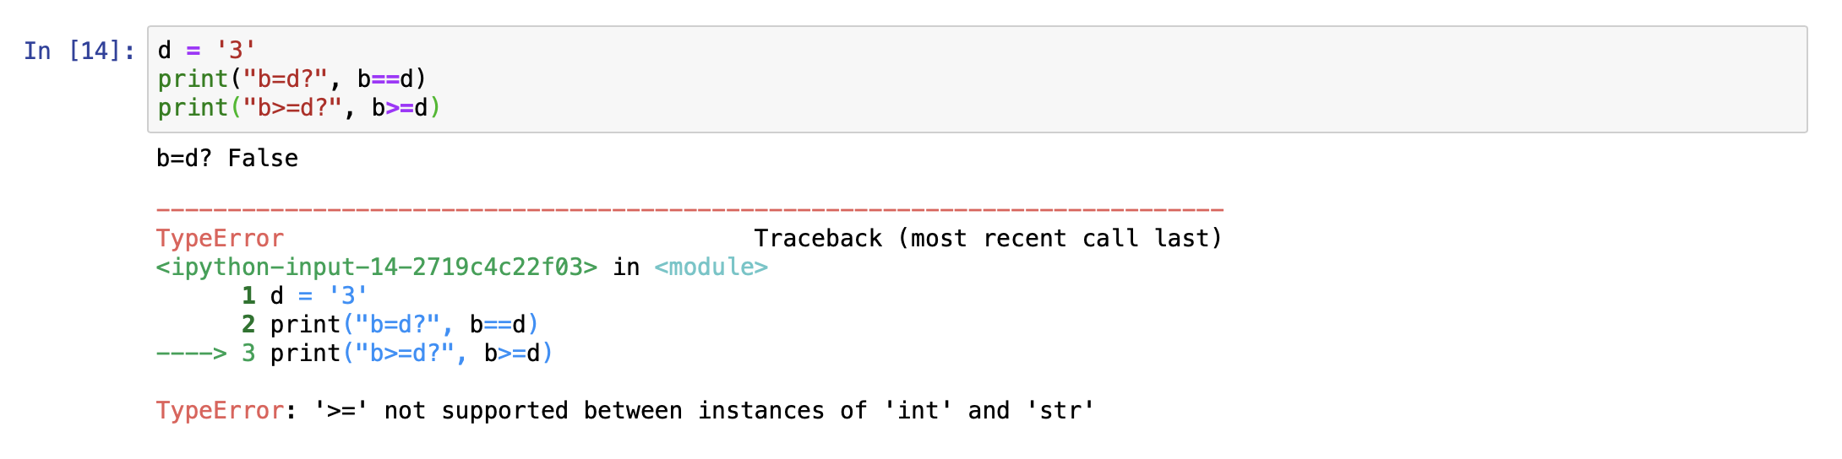
但如果資料中的數字為字串型態時會發生什麼事呢？
因為變數型態不同，無法進行判斷，傳出了報錯！
這時該如何處理呢？

Slide 43
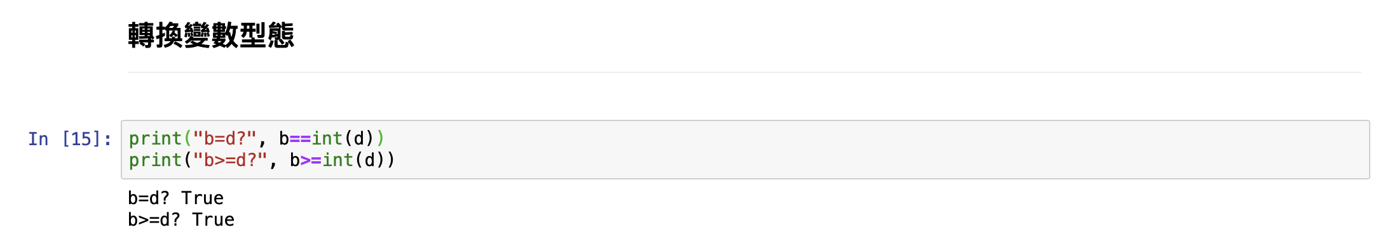
利用int( )將字串轉換成數字就能正常執行了！

Slide 44
變數型態轉換
利用str( )、int( )、float( )互相轉換型態吧！
str
int
str
float
int
float
int
float
浮點數轉整數時，小數點會被捨去
Ex. 2.5 -> 2

Slide 45
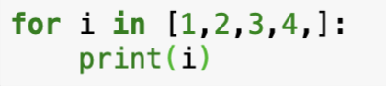
還記得剛剛提到變數的命名規則嗎？
變數的命名有幾個需要注意的地方
只能包含英文、數字和底線
變數名稱不能有空格，通常用底線替換 ex : number_id
不能是保留字 ex : int、 float
英文大小寫不同即視為不同變數名稱
保留字指的就是Python中原有提供功能的那些字串，通常以特殊顏色顯示！
Ex. 變數型態、print、for、if

Slide 46
如何跟使用者互動？

Slide 47
用簡單的input功能即能達到互動的效果！
括號內放入對輸入框的說明文字
讓使用者知道該輸入什麼
輸入完的內容會被賦予到name變數存放
name = input ("What's your name?\n")
print ("----------------------------")
print ("Hi", name,"!", "How are you today?")
對使用者的輸入做出回應

Slide 48
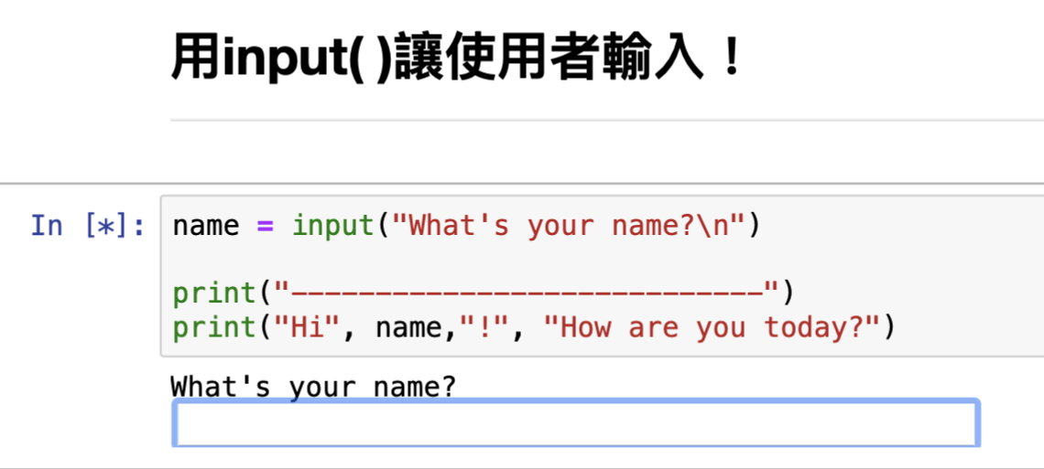
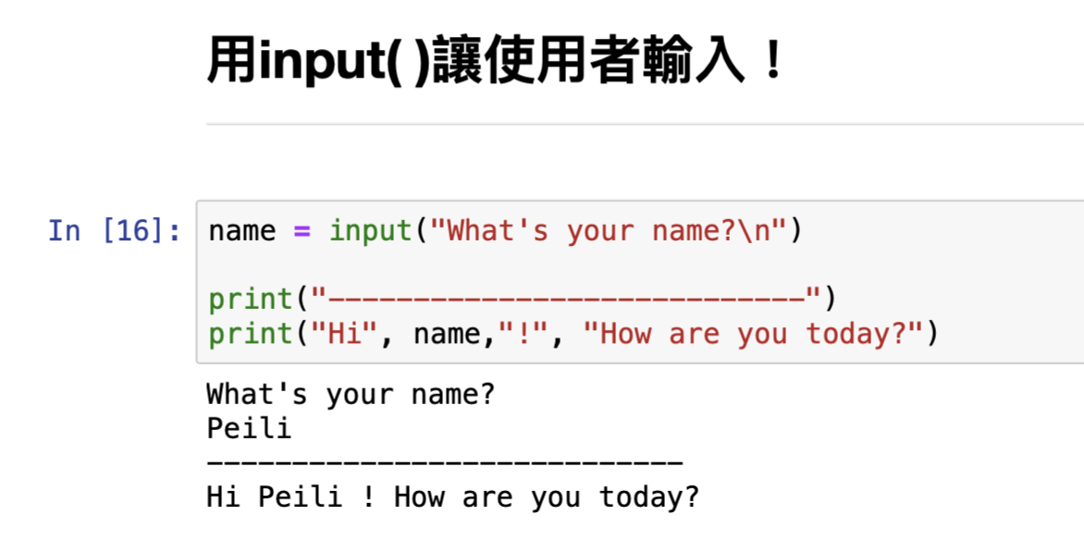
用簡單的input功能即能達到互動的效果！

Slide 49
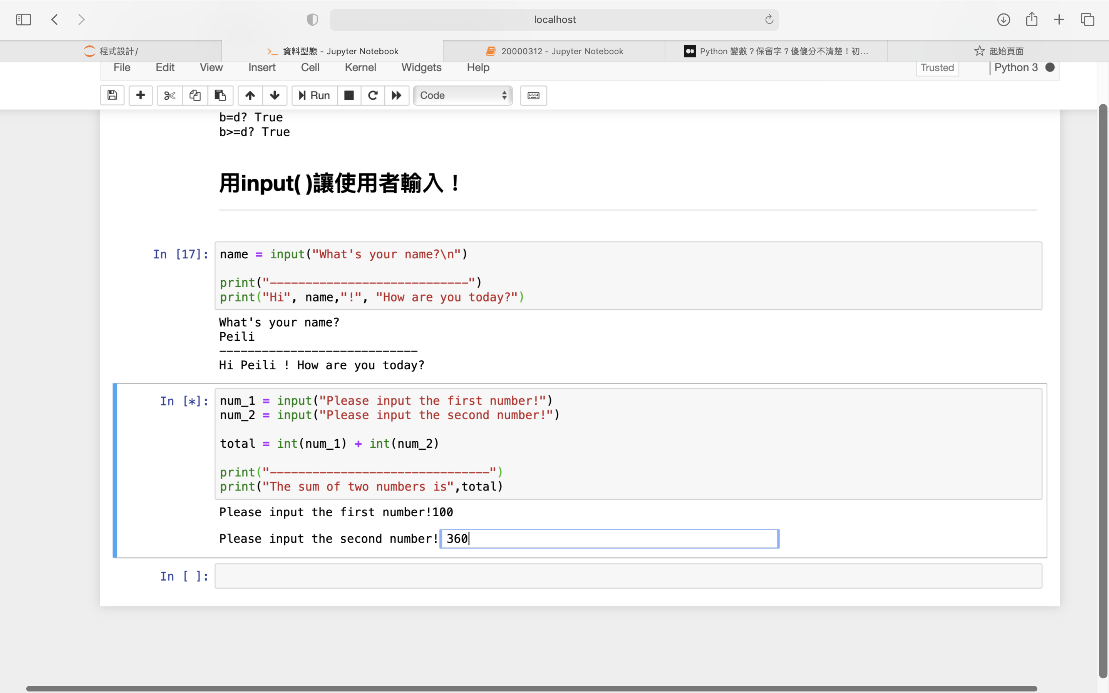
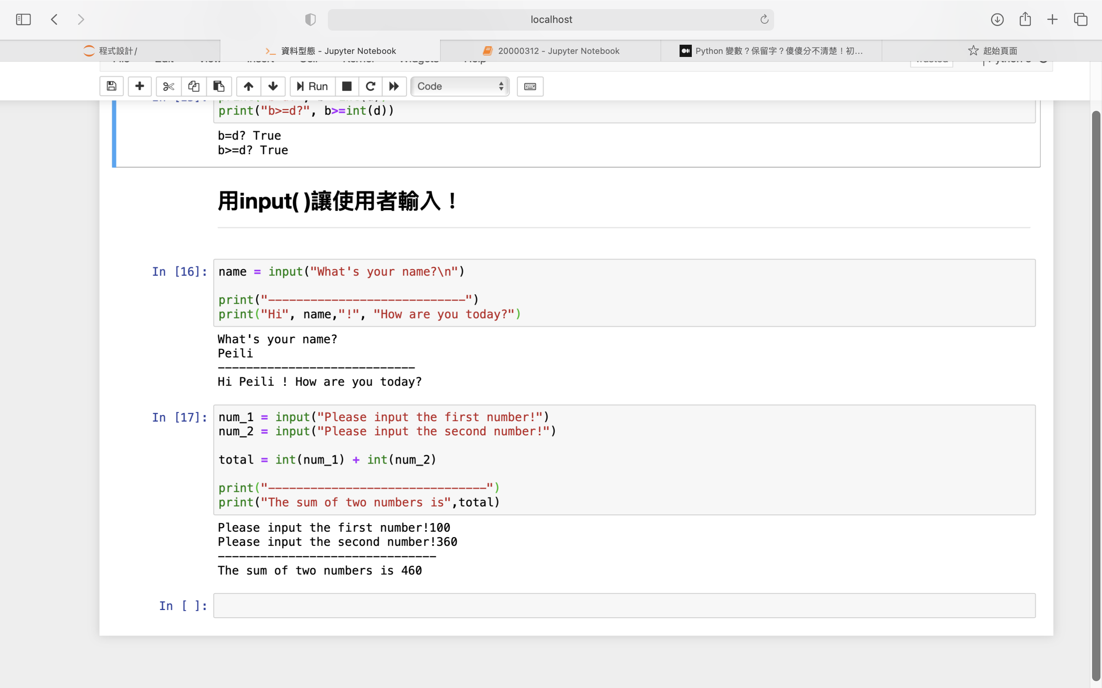
也可以對使用者輸入的數字做運算！

Slide 50
四大container類型
Tuple、List、Set、 Dict
串列
集合
字典

Slide 51
Tuple

Slide 52
Tuple的特性
- 資料用小括號( )包起表示
-為「有順序性」的「不可變動」列表，只能做選取的動作，沒辦法修改資料
- 可放入不同型態之資料
tuple_1 = (1, 2, '3', (4, 5), '6')
print ( tuple_1 )
-> (1, 2, '3', (4, 5), '6')

Slide 53
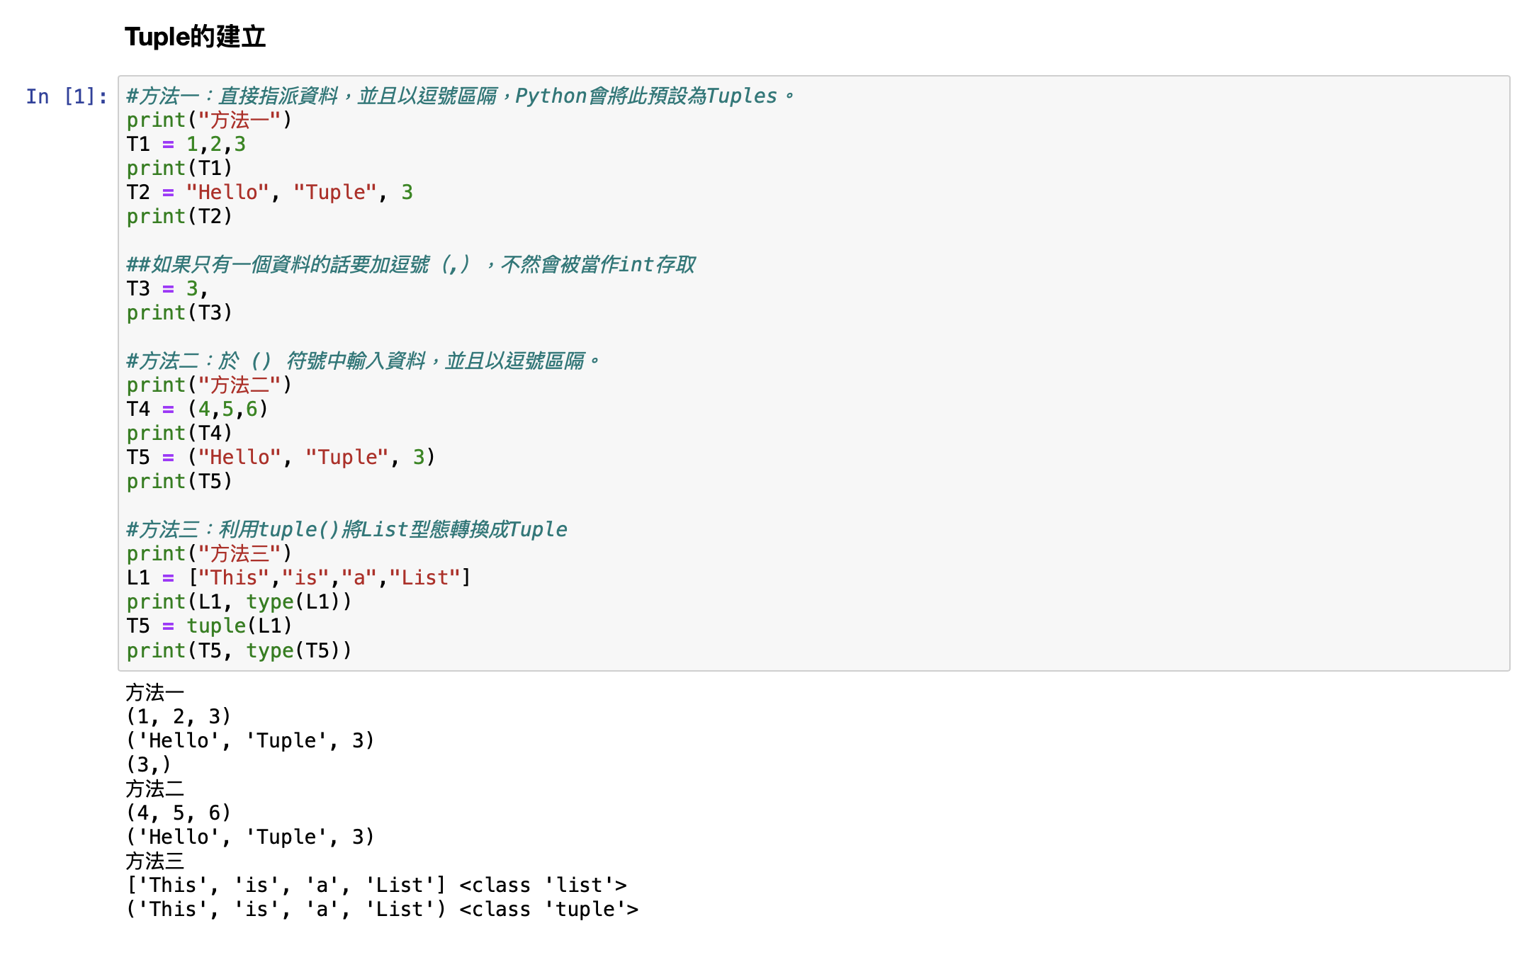

Slide 54
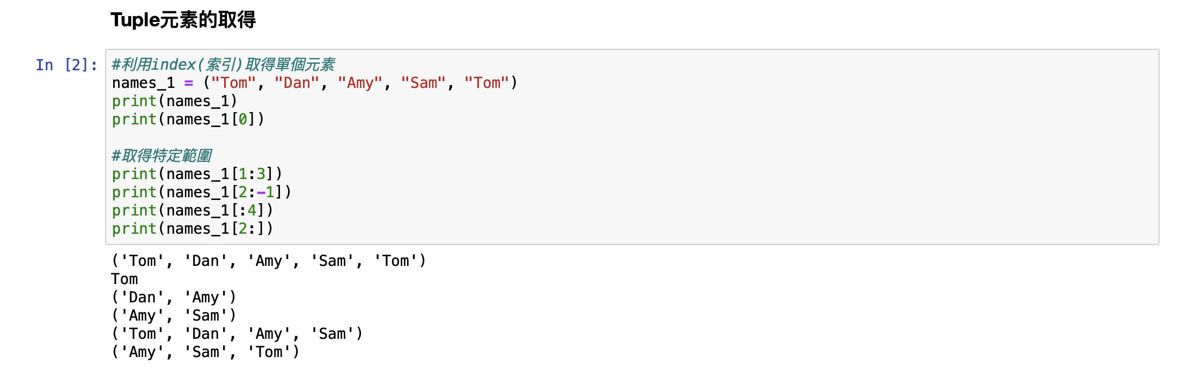
利用先前在字串時所說index的概念取值
0
1
2
3
4
names_1 = ("Tom", "Dan", "Amy", "Sam", "Tom")

Slide 55
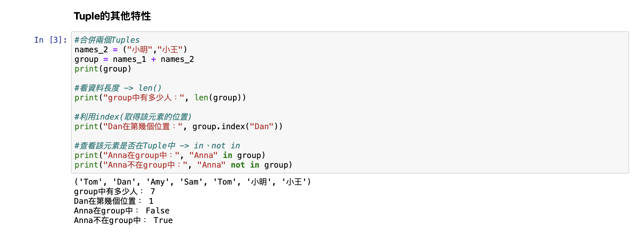
使用到的方法
len ( )
index ( )
in、not in

Slide 56
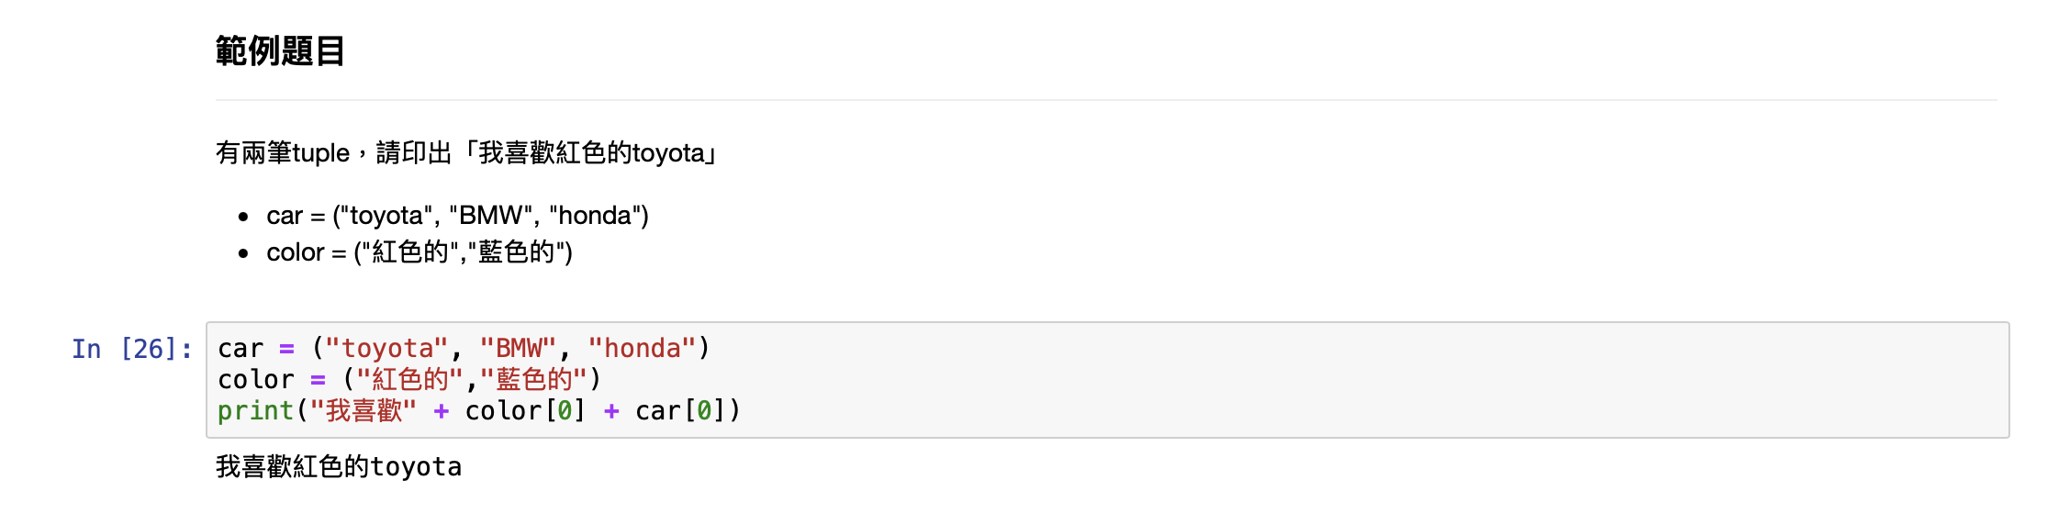
範例題目

Slide 57
小試身手 - 1
題目：
tuple_info = (("小明", "小美", "小新", "小白"), ("青椒", "小白的飼料", "柳橙汁"), ("巧克力餅乾", "糖果", "壽喜燒"))
tuple_info為一巢狀tuple列表，請利用剛剛所教的tuple特性取值，並印出以下句子：
1.小新不吃青椒、 小白的飼料
2.小新喜歡吃巧克力餅乾、糖果、壽喜燒
（若上述結果印出小括號沒有關係）
兩題皆對得1分

Slide 58
小試身手 - 1
題目：
1.小新不吃青椒、 小白的飼料
2.小新喜歡吃巧克力餅乾、糖果、壽喜燒
利用print(取值, “不吃”,取值)和print(取值, “喜歡吃”,取值)的方式來印出上述句子
兩題皆對得1分

Slide 59
List

Slide 60
List的特性
- 資料用中括號[ ]包起表示
-為「有順序性」的「可變動」列表，可做選取和新增、修改、刪除的動作
- 可放入不同型態之資料
list_1 = [1, 2, '3', (4, 5), '6']
print (list _1)
-> [1, 2, '3', (4, 5), '6']

Slide 61
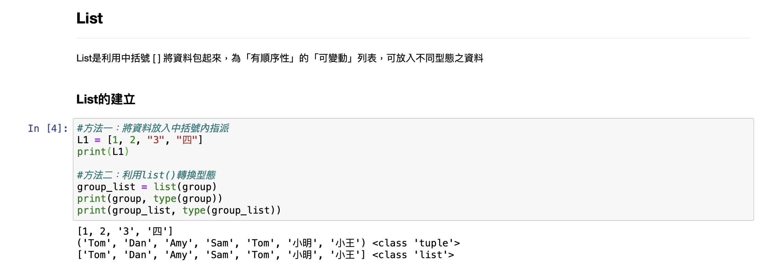

Slide 62
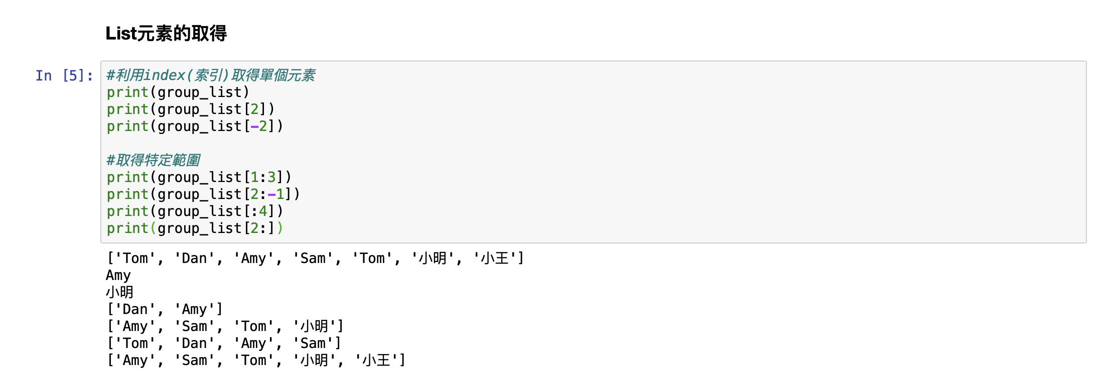
跟tuple一樣用index取值
0
1
2
3
4
5
6
group_list= ("Tom", "Dan", "Amy", "Sam", "Tom", "小明", "小王")

Slide 63
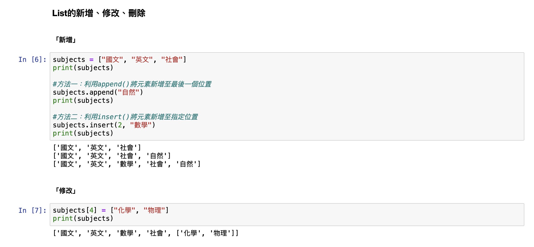
List的新增、修改、刪除
使用到的方法
append ( )
insert ( )

Slide 64
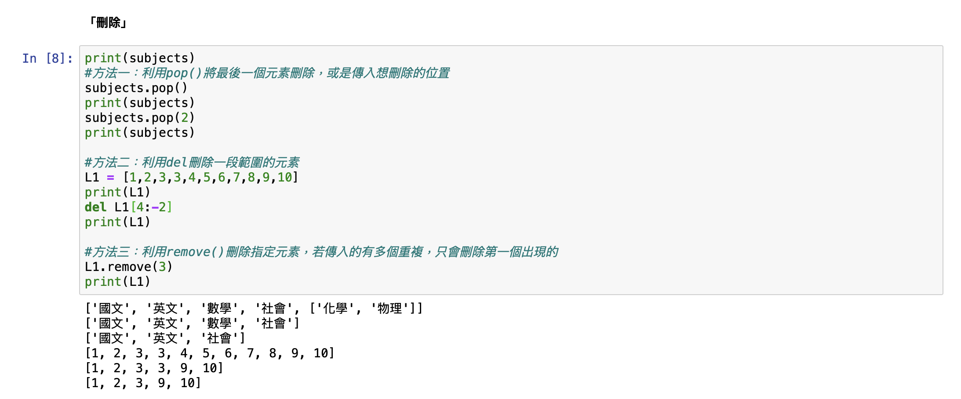
List的新增、修改、刪除
使用到的方法
pop ( )
del
remove ( )

Slide 65
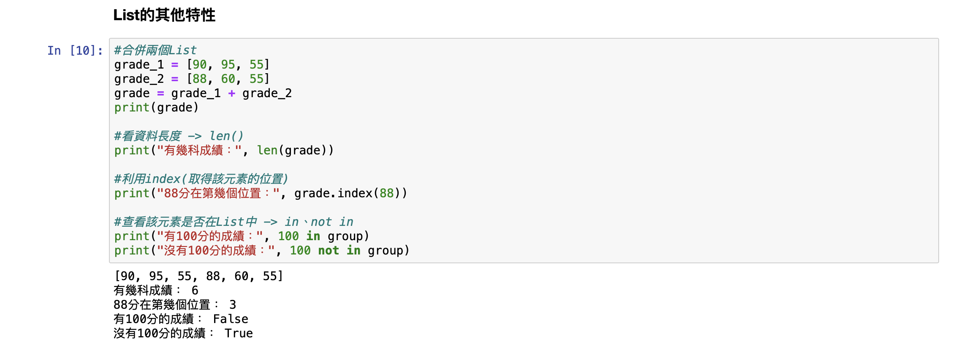
使用到的方法
len ( )
index ( )
in、not in

Slide 66
小試身手 - 2
題目：
小白今天在玩遊戲時，他將混合在一起的東西依照顏色做分類，但他分不清楚顏色，所以不小心將幾個物品分類錯誤，以下是小白分類完的結果：
- 綠色：「青蘋果、樹葉、柳丁、青蛙、草莓」
- 紅色：「消防車、長頸鹿、櫻桃、滅火器」
- 黃色：「小鴨、熟香蕉、芭樂、蜘蛛人玩具」
1. 請幫幫小白將東西依照顏色回歸原位！
2. 請利用List的特性回傳各個顏色中的物品數量！
請使用List的新增、修改、刪除等功能完成上述動作！
（ Hint：請先利用小白的結果新增三種List，再做物品的更換）
兩題皆對得1分

Slide 67
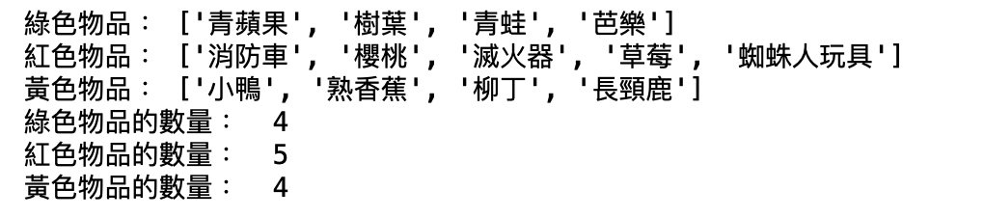
小試身手 - 2
題目：
1. 請幫幫小白將東西依照顏色回歸原位！
2. 請利用List的特性回傳各個顏色中的物品數量！
要使用List特性作答，不是直接新建一個歸完位的List呦
兩題皆對得1分

Slide 68
Set

Slide 69
Set的特性
- 資料用大括號{ }包起表示
- 為「無順序性」的「無重複」集合，可做選取和新增、刪除的動作
- 內部資料不重複，每筆都是unique的，且每項資料必須是固定的內容
- 可放入不同型態之資料
set_1 = {1, 2, 3, "set"}
print (set _1 )
-> {1, 2, 3, 'set'}

Slide 70
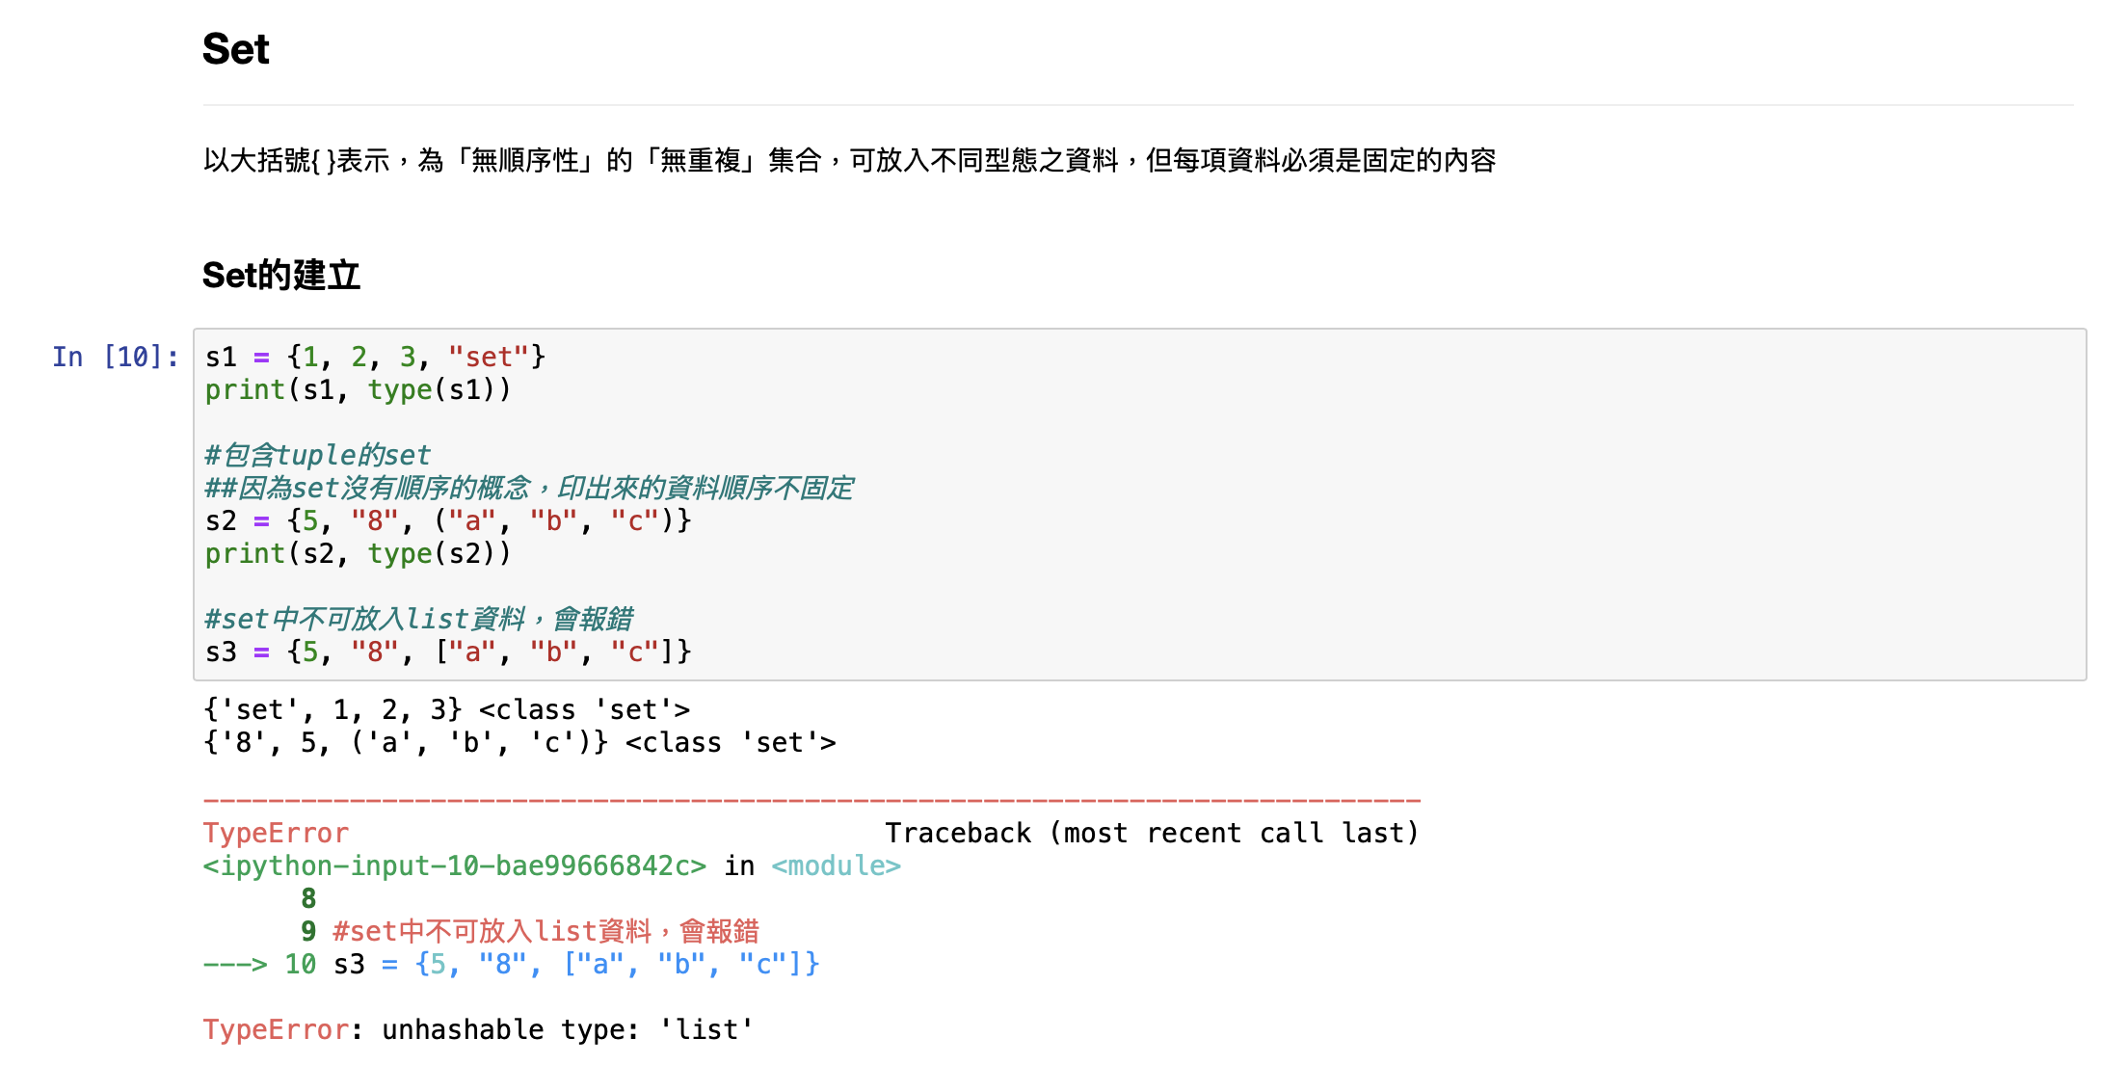
在set中每項資料必須是固定的內容
所以可以存放無法做修改的tuple
但無法存放list
在set不具有順序性，print出來的東西為隨機排序
所以也沒辦法利用index取得內部資料

Slide 71
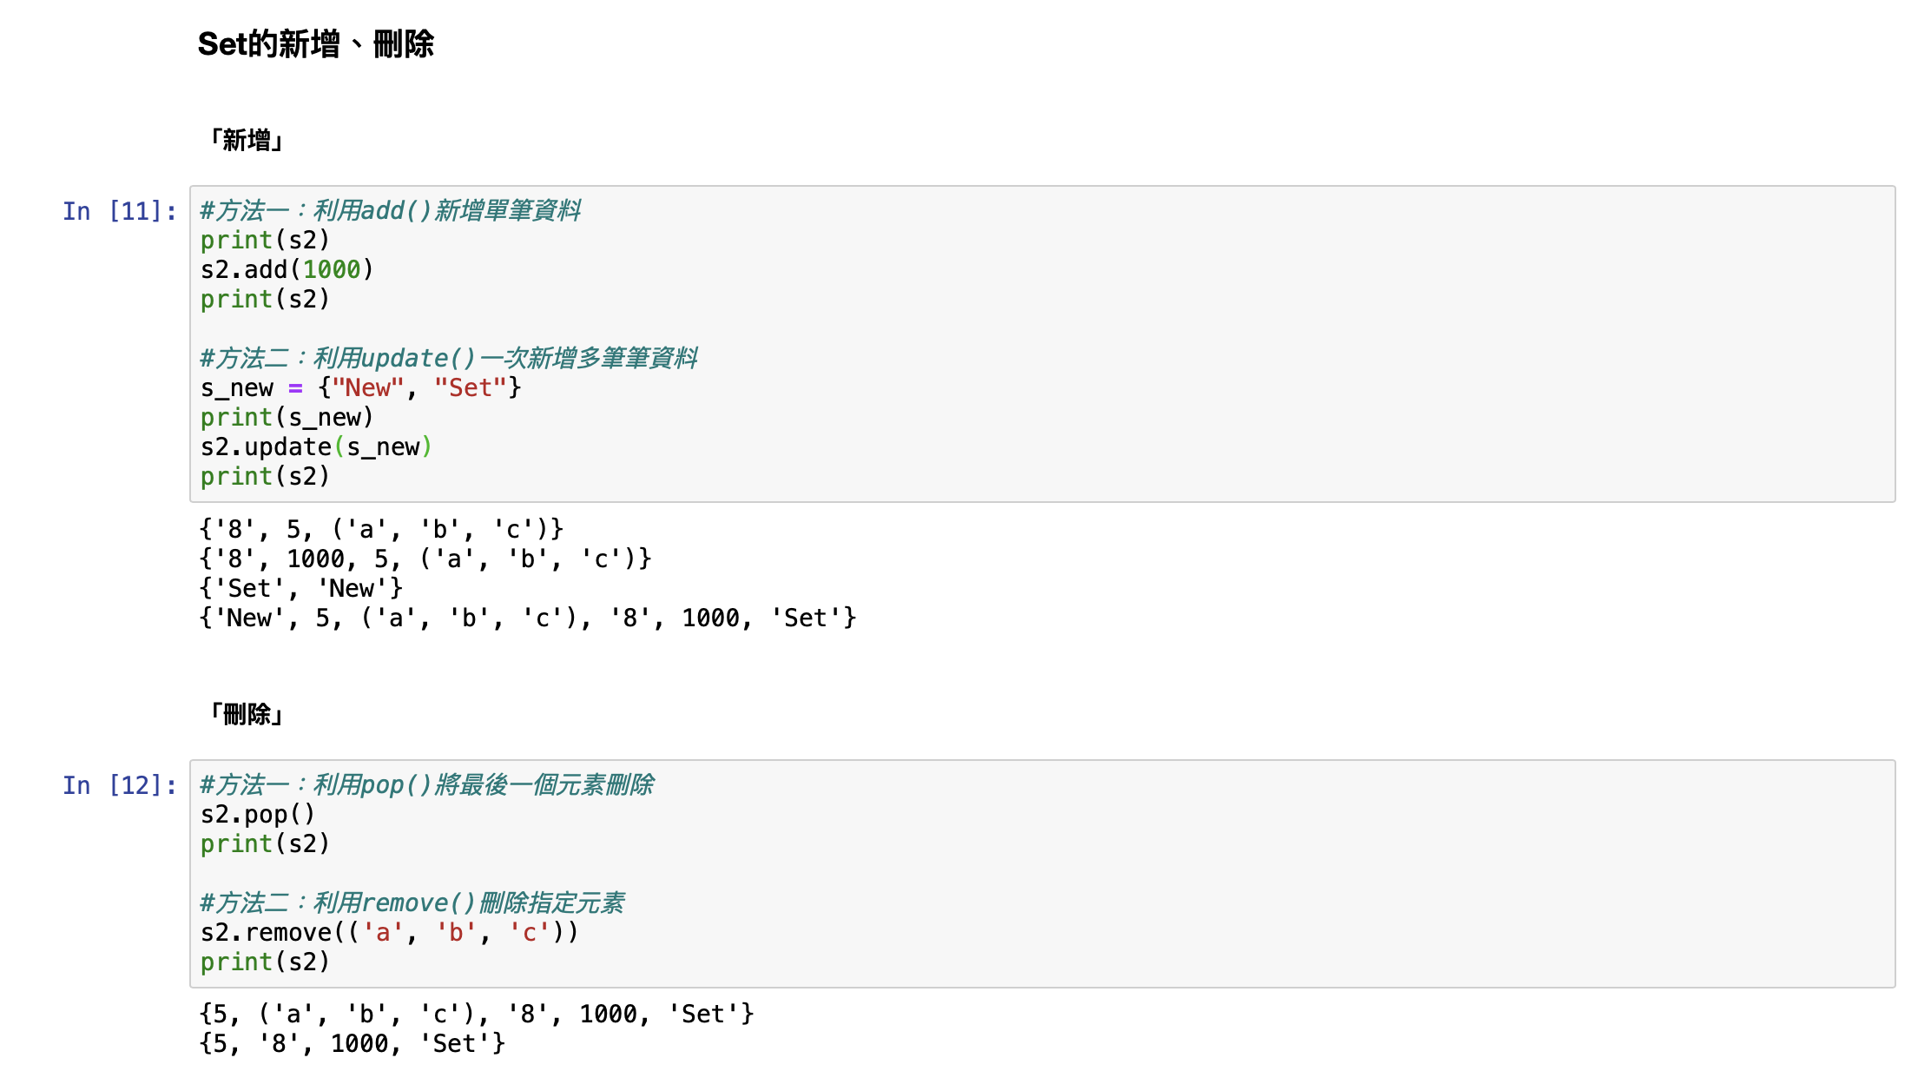
使用到的方法
add ( )
update ( )
pop ( )
remove ( )

Slide 72
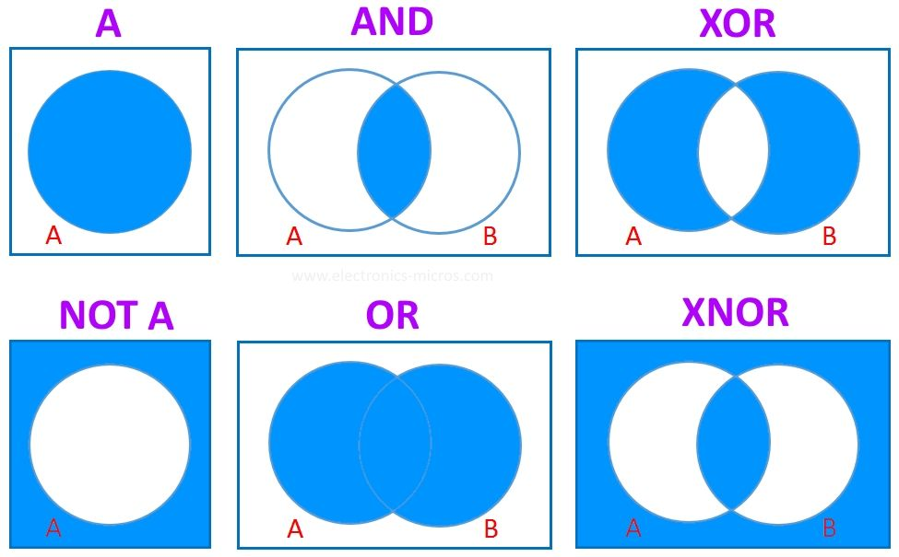
Set的運算
運算符號 | 用途
& | 交集
| | 聯集
- | 差集
^ | 反交集
交集：取兩個集合中，相同的資料
聯集：取兩個集合中的所有資料，但不重複取
差集：從一集合中，減去和另一集合重疊的部分（順序會影響）
反交集：取兩個交集中，不重疊的部分
A
B
A與B的交集
A與B的聯集
A與B的差集
A與B的反交集

Slide 73

取兩個集合中的差集時，會因順序不同而有不同的值

Slide 74
小試身手 - 3
題目：
今天班上考了數學和英文考試，數學及格的同學有「小王、小美、珊迪、謝老闆、風間」，英文及格的同學有「小明、小王、珊迪、海綿寶寶、小白」，兩科都不及格的有「大雄、派大星、小新」請問：
1. 數學及格、英文不及格的有哪些人？
2. 英文及格、數學不及格的有哪些人？
3. 只有一科及格的有哪些人？
4. 兩科都及格的有哪些人？
5. 班上共有哪些人？
請利用剛剛學到的set（集合）的觀念做出運算，並依序印出上述答案！
（ Hint：首先須建立三個不同的Set！）
對兩題->1分
對四題->2分
全對得3分

Slide 75
Dict

Slide 76
Dictionary的特性
- 資料用大括號{ }包起表示
- 是利用鍵值對（Key-value Pair）的方式存取資料
- 為「無順序性」的「可變動」容器，可做選取和新增、修改、刪除的動作
- 可放入不同型態之資料
fruits = {"蘋果" : "Apple", "香蕉" : "Banana", "芒果" : "Mango"}
print (fruits, type (fruits))
->{'蘋果': 'Apple', '香蕉': 'Banana', '芒果': 'Mango'} <class 'dict'>

Slide 77
什麼是鍵值對（Key-value Pair）？
每個逗號分隔了一筆item
{ 'Mike' : 185, 'Sam' : 178, 'Amy' : 163 }
每個item都有key和value
以冒號做分隔
{'Mike' : 185}
冒號前為key
冒號後為value

Slide 78

Dict的建立

Slide 79

Dict的取值是利用key來搜索Value
先取得animal的value後，得到一個動物集合
再利用key去找animal集合中的動物

Slide 80

當key不存在於Dictionary時，會進行「新增」
當key存在於Dictionary時，會進行value的「修改」
heights['名字'] = 166

Slide 81

使用到的方法
pop ( )
del

Slide 82

使用到的方法
keys ( )
values( )
items ( )
in、not in
dict ( )

Slide 83
小試身手 - 4
題目：
今天防疫超市所販賣的商品和對應的價錢總共是這幾樣「酒精90元, 口罩130元,乾洗手40元 ,牛奶55元 ,餅乾38元 ,泡麵65元」，請試著寫出下列程式：
1. 製作一個價錢查找的程式，讓使用者輸入物品後能回傳該物品價錢！
2. 我今天已經花了100塊，但我還想要再買兩樣東西，請讓使用者依序輸入要買的東西後，回傳今日花費的加總！
利用剛剛所學的Dictionary（字典）、和input( )完成上述題目。
第一題->1分
第二題->2分
全對得3分

Slide 84

小試身手 - 4
題目： 「酒精90元, 口罩130元,乾洗手40元 ,牛奶55元 ,餅乾38元 ,泡麵65元」
1. 製作一個價錢查找的程式，讓使用者輸入物品後能回傳該物品價錢！
2. 我今天已經花了100塊，但我還想要再買兩樣東西，請讓使用者依序輸入要買的東西後，回傳今日花費的加總！
第一題->1分
第二題->2分
全對得3分

Slide 85
四大Container總結
類型 | 表示式 | 順序 | 修改 | 取值
Tuple | （小括號） | 有 | 不可以 | Tuple [index]
List | [ 中括號 ] | 有 | 可以 | List [index]
Set | { 大括號 } | 無 | 不可以 | 不可以
Dict | {"key" : "value"} | 無 | 可以 | Dict ["key" ]

Slide 86
謝謝聆聽！
法律科技學 – Fundamental（一）
張培莉助教

